Slide 1
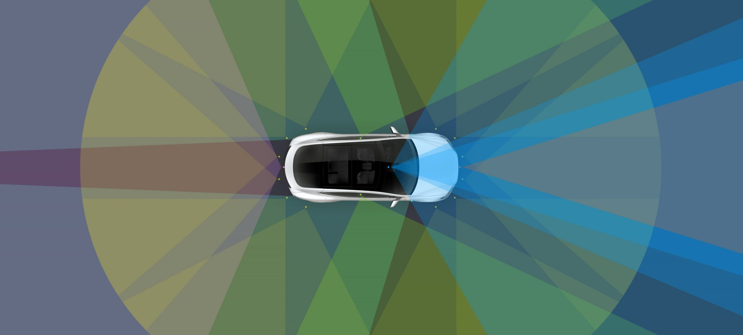

MAXIME CHARRIÈRE vous présente
AUTONOMOUS RCCAR
github.com/maximecharriere/AutonomousRcCar

Slide 2

VOITURES AUTONOMES

Slide 3

VOITURES AUTONOMES

Slide 4
VOITURES AUTONOMES

Slide 5
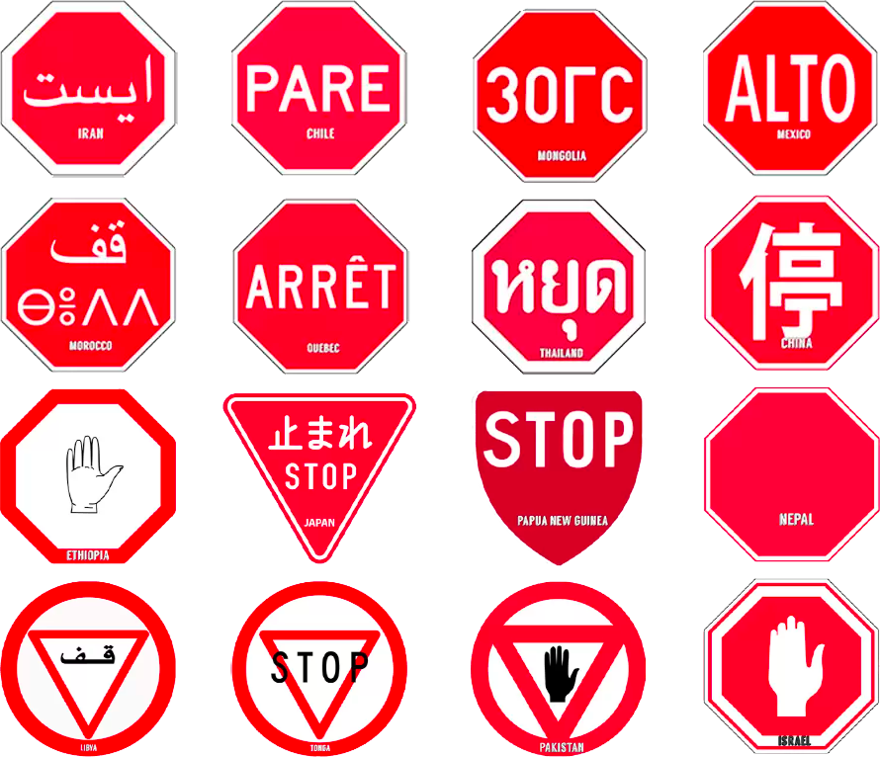
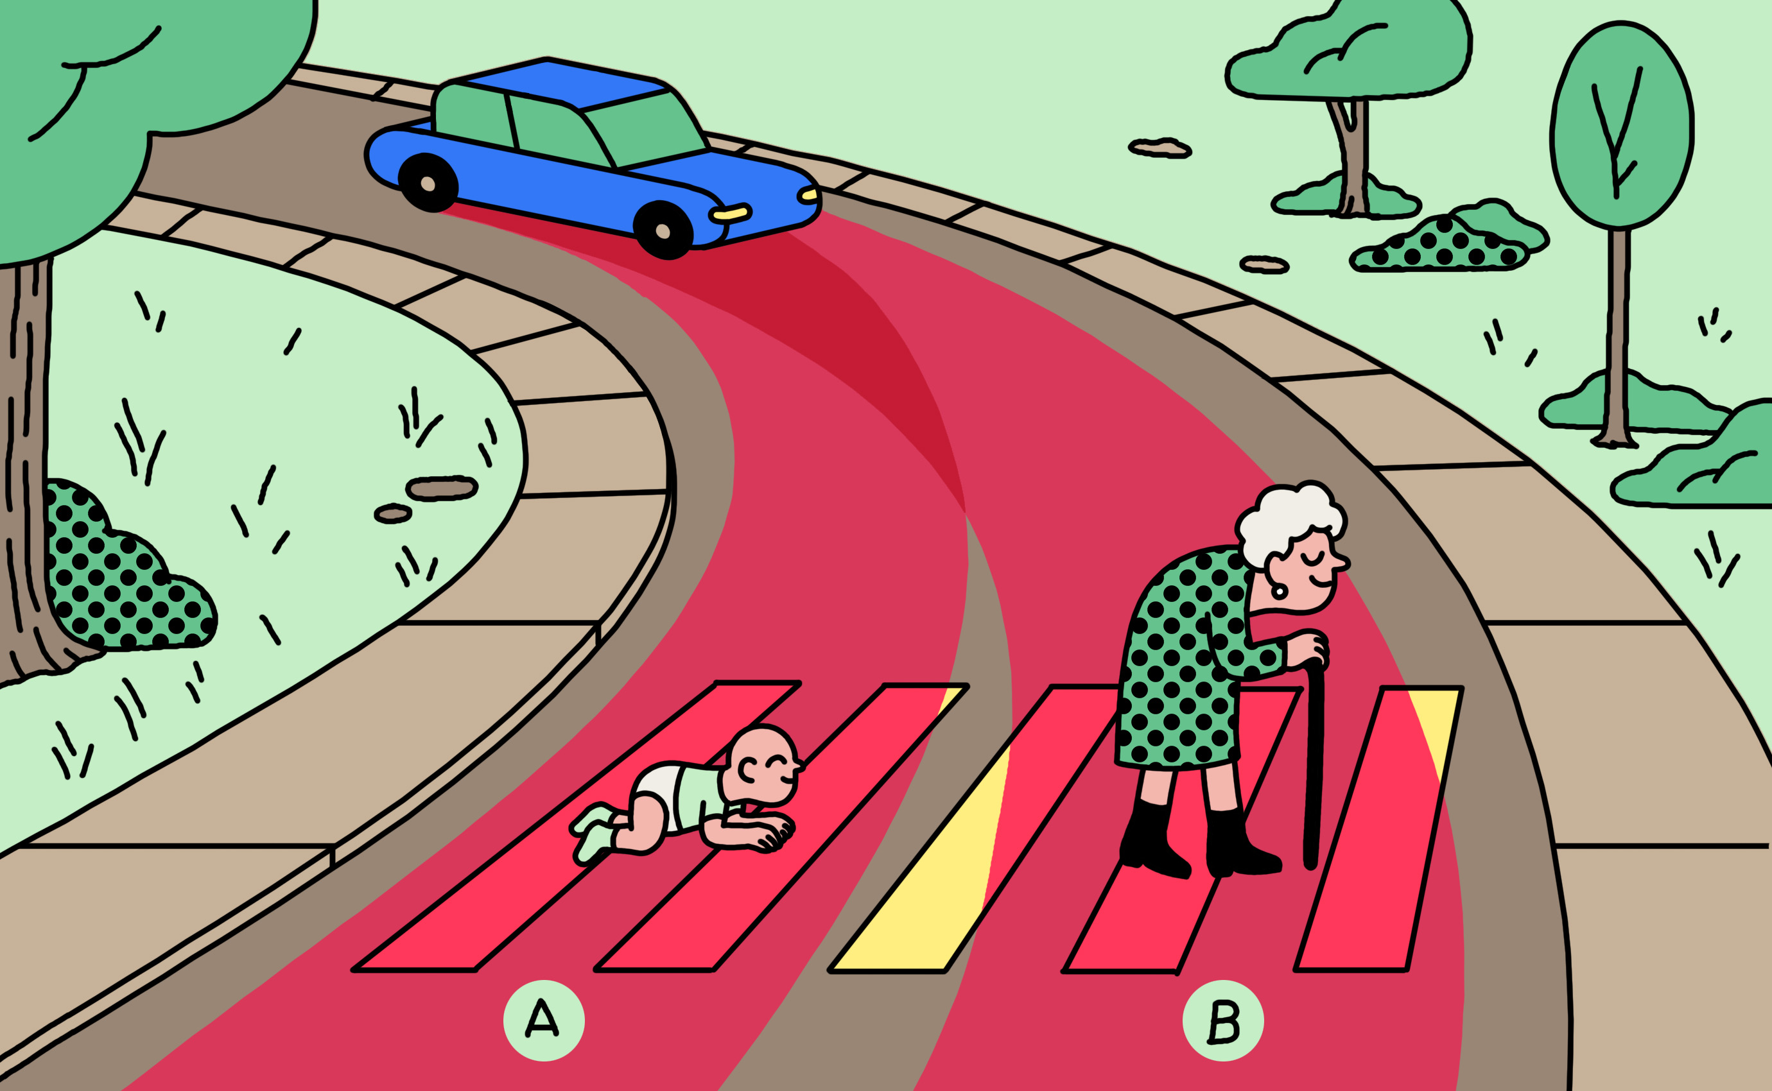
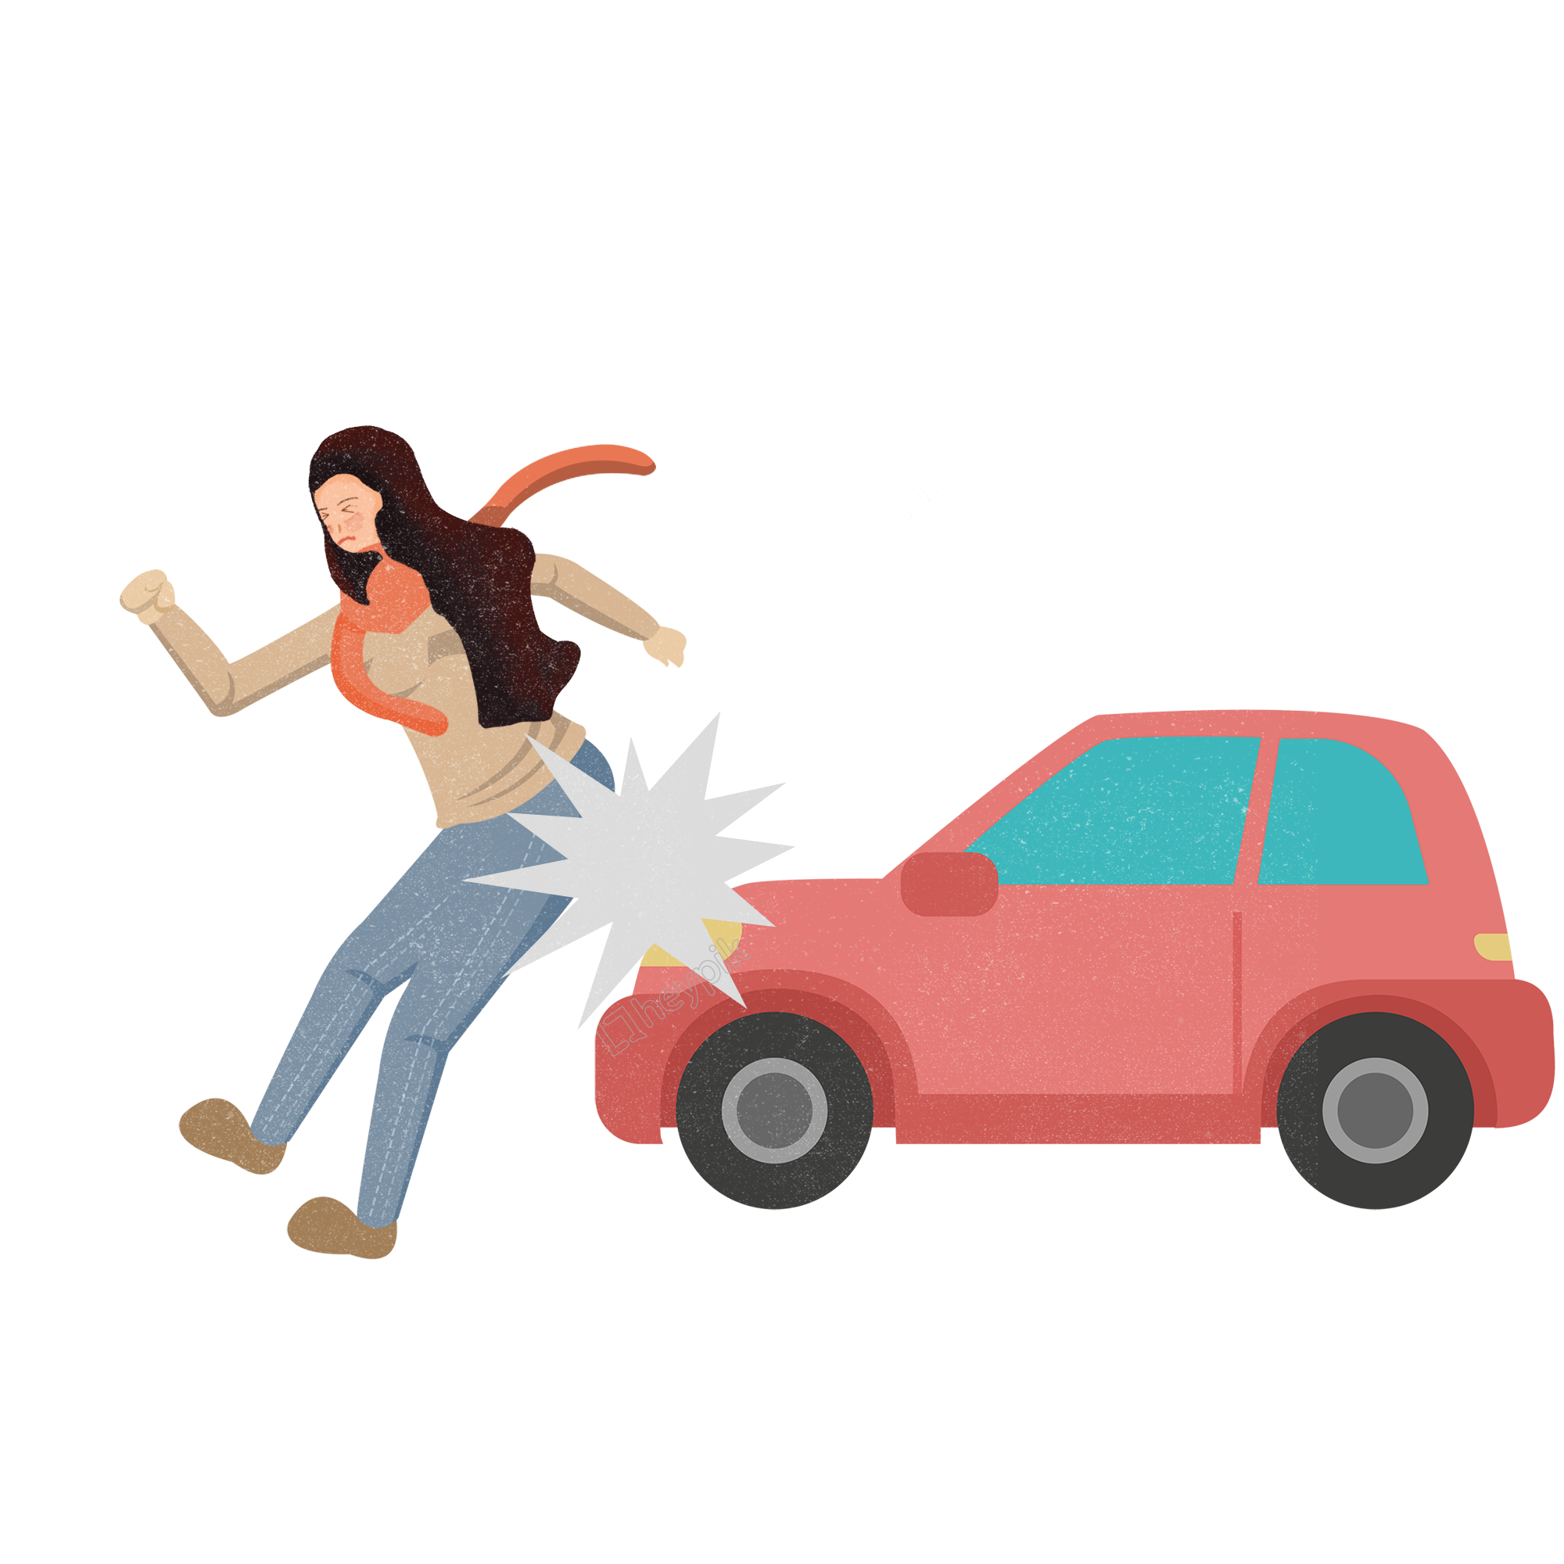


VOITURES AUTONOMES

Slide 6

VOITURES AUTONOMES
MC
48’000 (2019) | Employées | 1
2013 | Développement depuis | 4 mois
2020
Détection feux et stop
https://electrek.co/2020/04/24/tesla-autopilot-traffic-light-and-stop-sign-control-feature/
https://statstic.com/number-of-employees-working-for-tesla/

Slide 7
TABLE DES MATIÈRES
01
02
03
04
05
CAHIER DES CHARGES
CHOIX DU MATÈRIEL
CHOIX DU LANGUAGE
En quoi consiste le TB
Mécanique & Electronique
C / .NET / PYTHON / JAVA ?
06
07
SUIVIT DE ROUTE
FEUX & PANNEAUX
ÉTAT ACTUEL
PLANNING
Restons sur le droit chemin
Utilisation dans Codesys
Où en suis-je ?
Répartition des heures

Slide 8





CAHIER DES CHARGES
Suivit de route «simple» dans un environnement contrôlé
Détection de feux bicolor
Détection de quelques panneaux connus
Agir en conséquence
Arrête d’urgence si obstacle devant la voiture

Slide 9



CAHIER DES CHARGES
+
Chargement autonome
Affichage de télémétrie à distance
Améliorer la vitesse

Slide 10
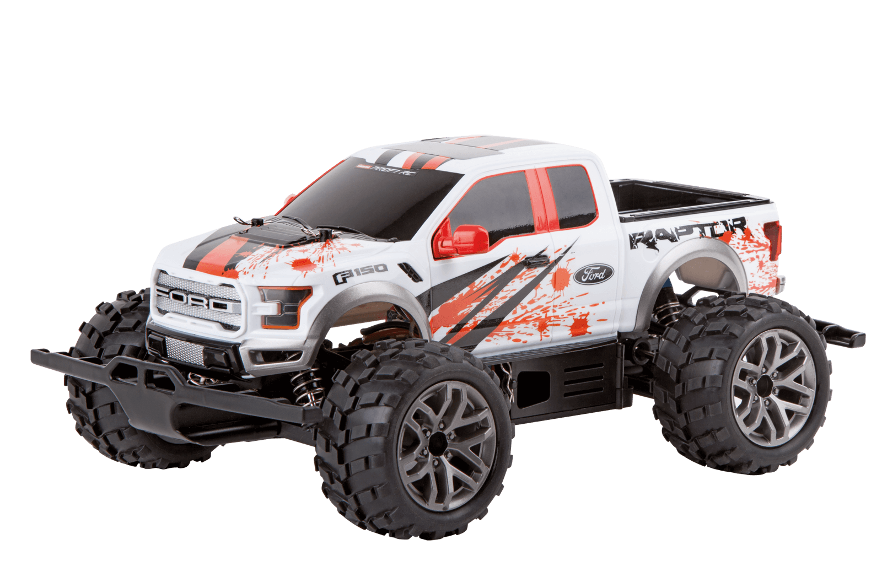

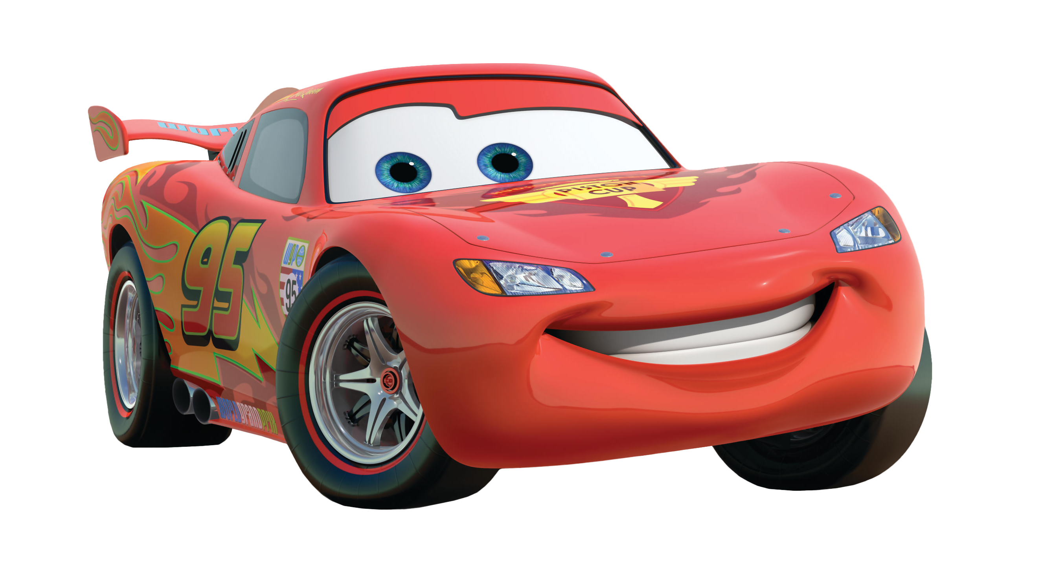
CHOIX MATÉRIEL voiture
Système de pilotage facilement remplaçable
Bonne autonomie
Electronique simple
Taille adaptée

Slide 11
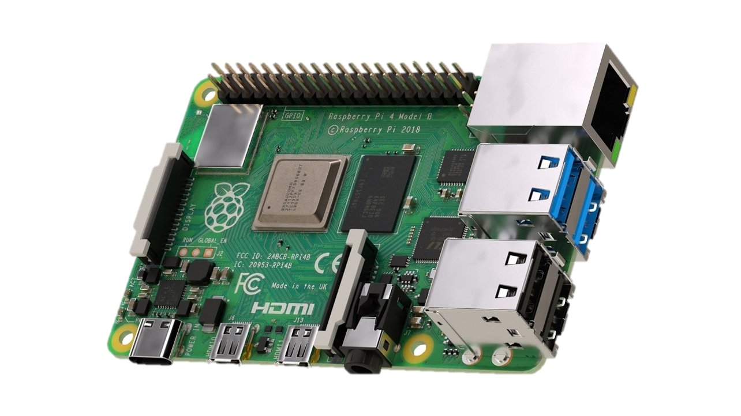
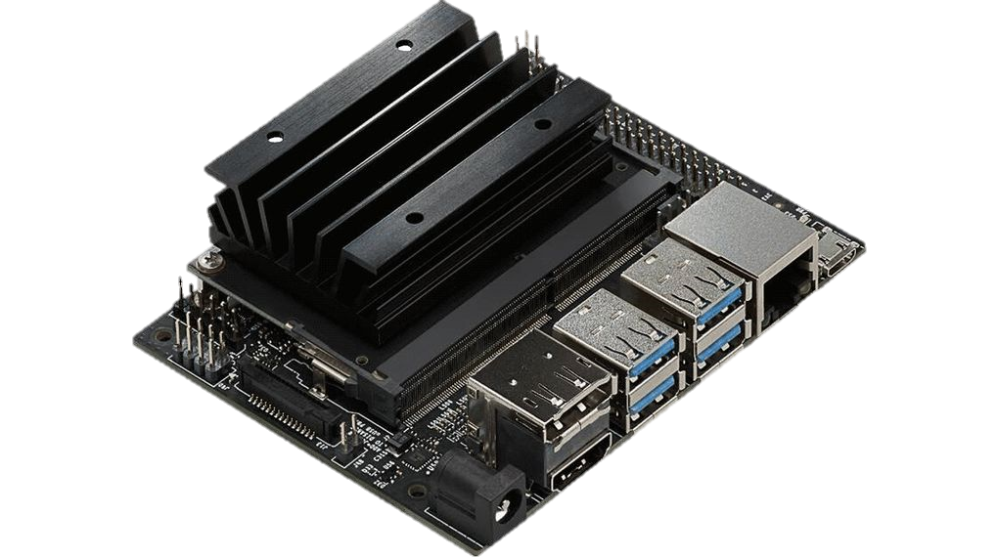
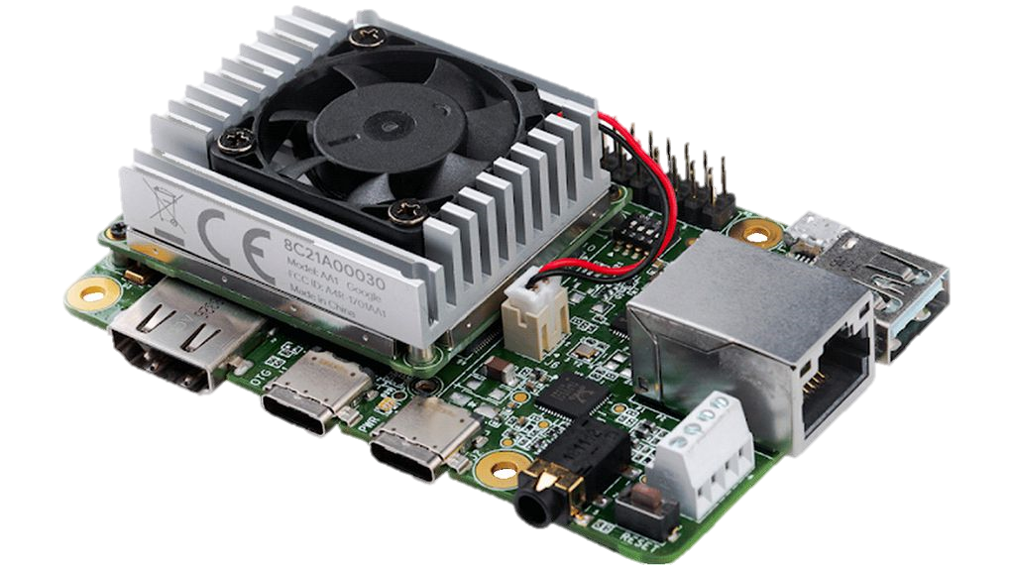
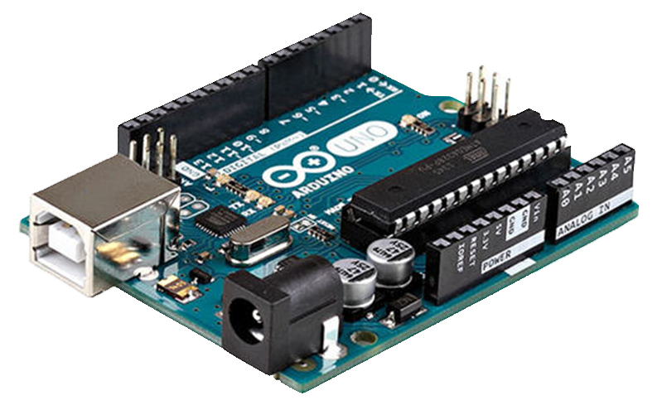
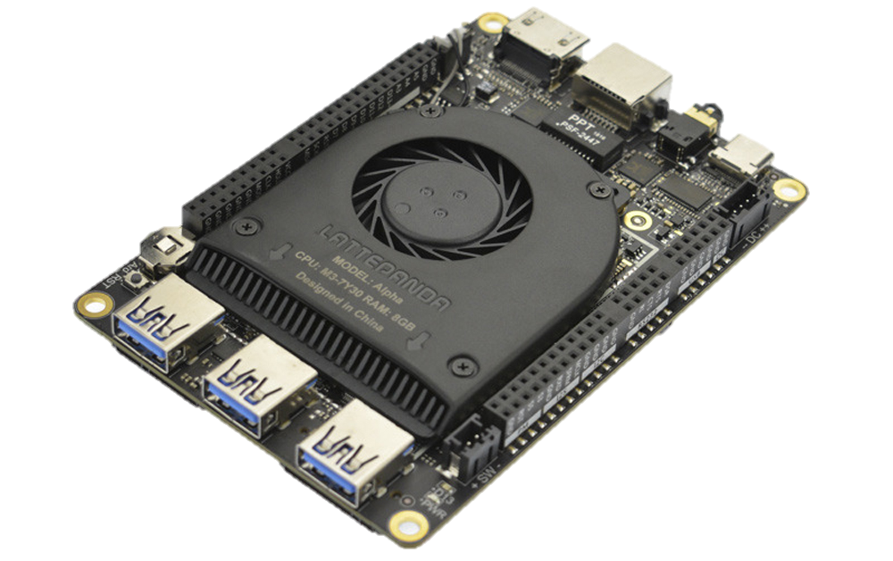
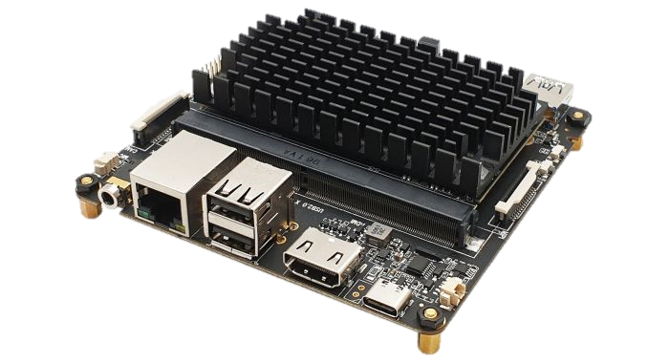
CHOIX MATÉRIEL ordinateur de bord
Raspberry Pi
Arduino
NVIDIA Jetson Nano
Google Coral
Puissance de calculs (CPU / GPU / NPU)
Facilité d’utilisation
Communauté
Prix
Consommation
Temps de démarrage
ROCK PI N10
LattePanda Alpha 864s
Notes:
NVIDIA : image processing, deep learning
ROCK : supper en deep learning
LattePanda: Cher / pas de GPU

Slide 12
CHOIX MATÉRIEL ordinateur de bord
 | Board | Time (ms)
 | Raspberry Pi 3B+ | 654,0
 | Raspberry Pi 4B | 483,5
 | NVIDIA Jetson Nano | 309,3
 | NVIDIA Jetson Nano (optimisation GPU) | 72,3
 | Google Coral dev board | 20,9
 | Raspberry Pi 4B + Google Coral Accelerator (USB2) | 102,3
 | Raspberry Pi 4B + Google Coral Accelerator (USB3) | 18,2
https://www.hackster.io/news/benchmarking-machine-learning-on-the-new-raspberry-pi-4-model-b-88db9304ce4

Slide 13
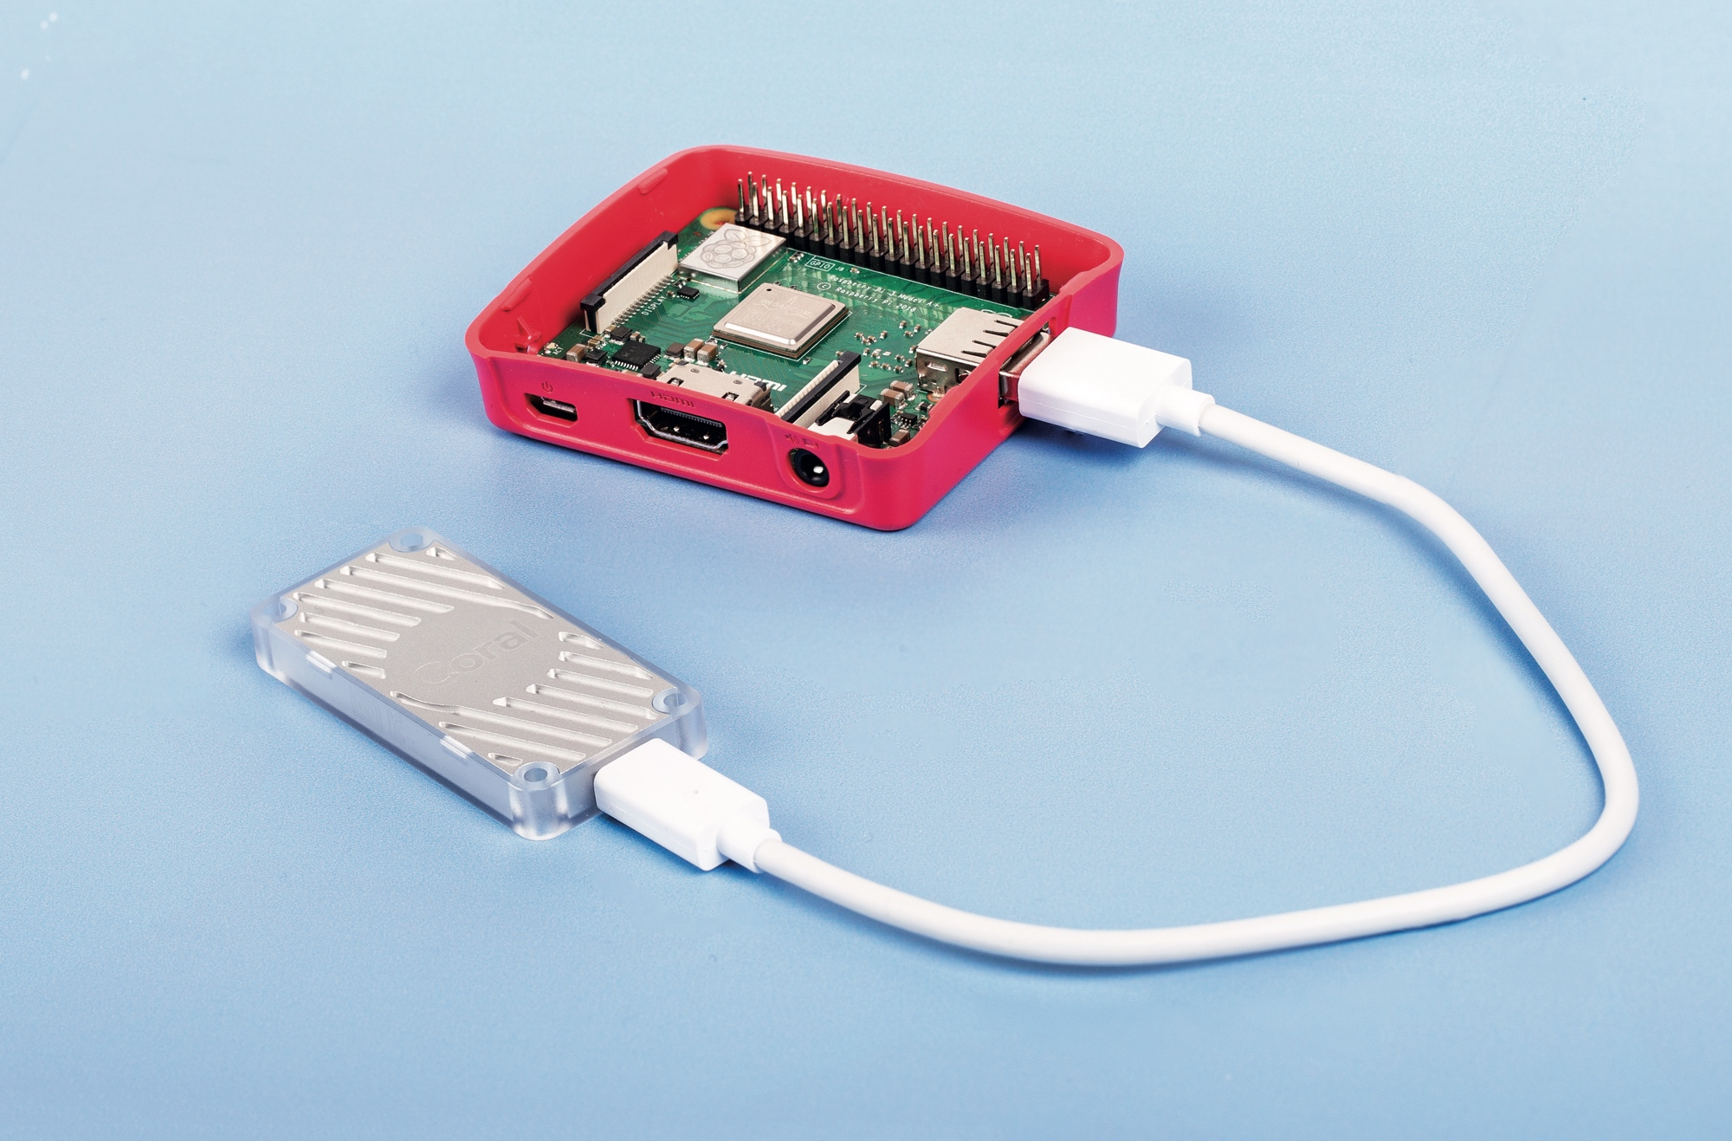
CHOIX MATÉRIEL ordinateur de bord

Slide 14
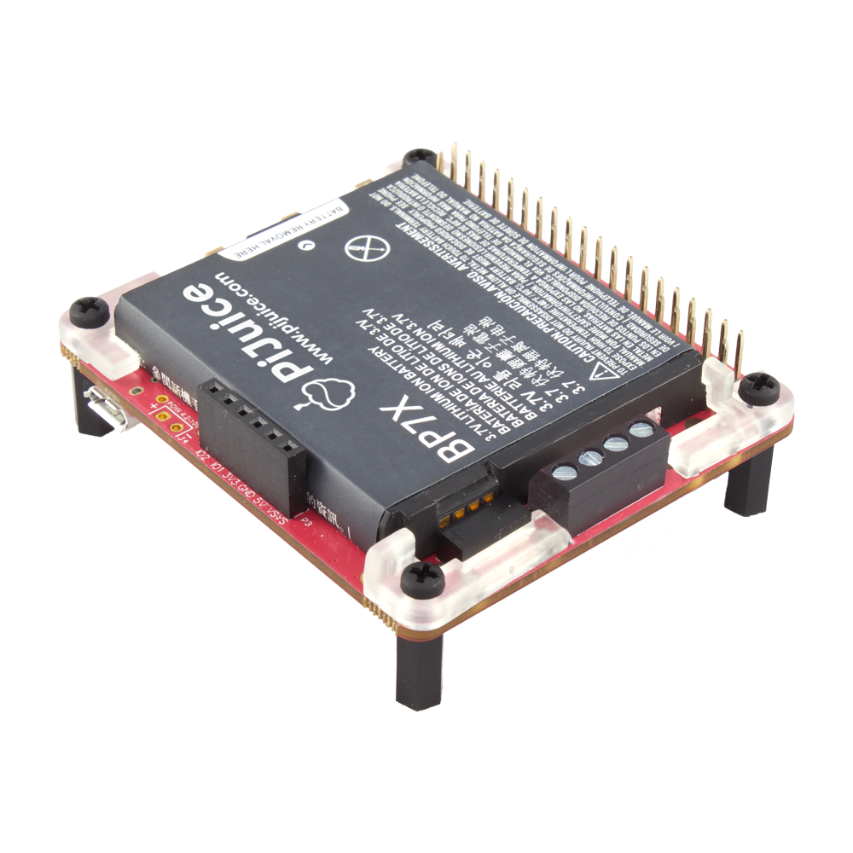
CHOIX MATÉRIEL batterie

Slide 15
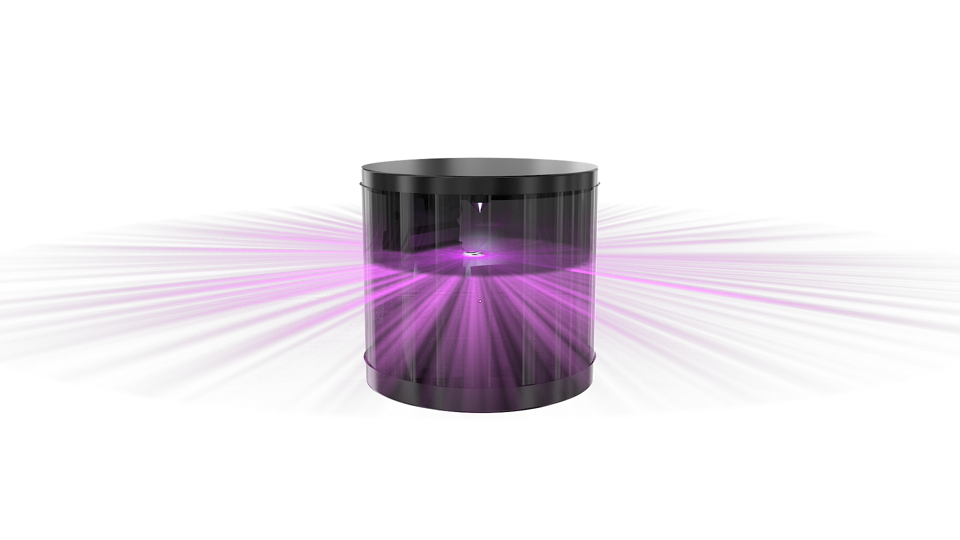
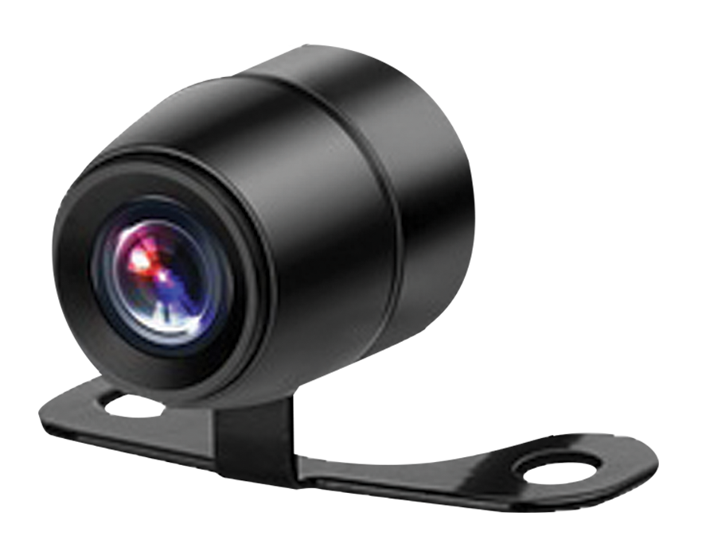
CHOIX MATÉRIEL détection de route
Caméra
Lidar

Slide 16
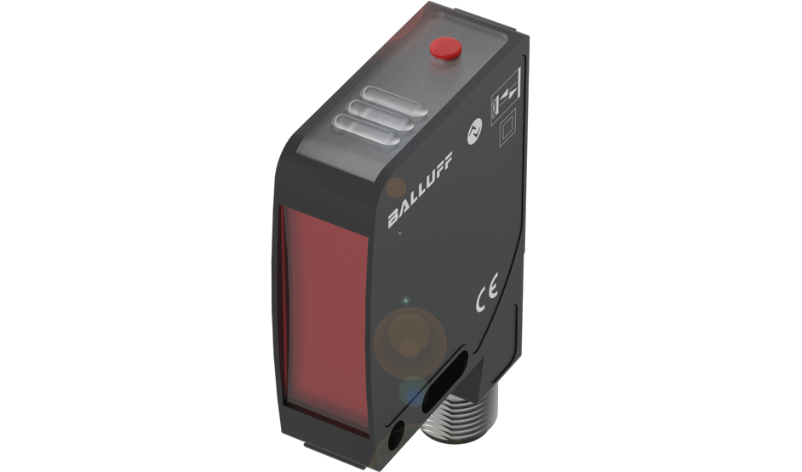
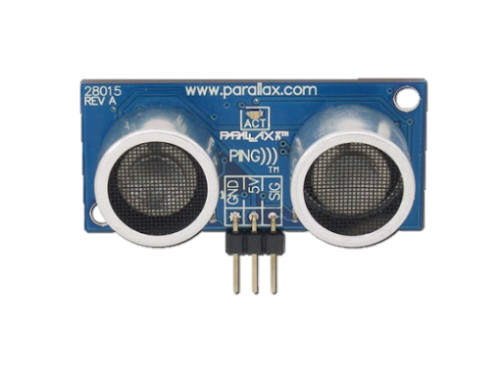
CHOIX MATÉRIEL détection d’obstacles
Caméra
Laser
Ultrason
Lidar
Notes:
Laser, mauvais angle

Slide 17
CHOIX MATÉRIEL détection de feux & panneaux
Caméra

Slide 18
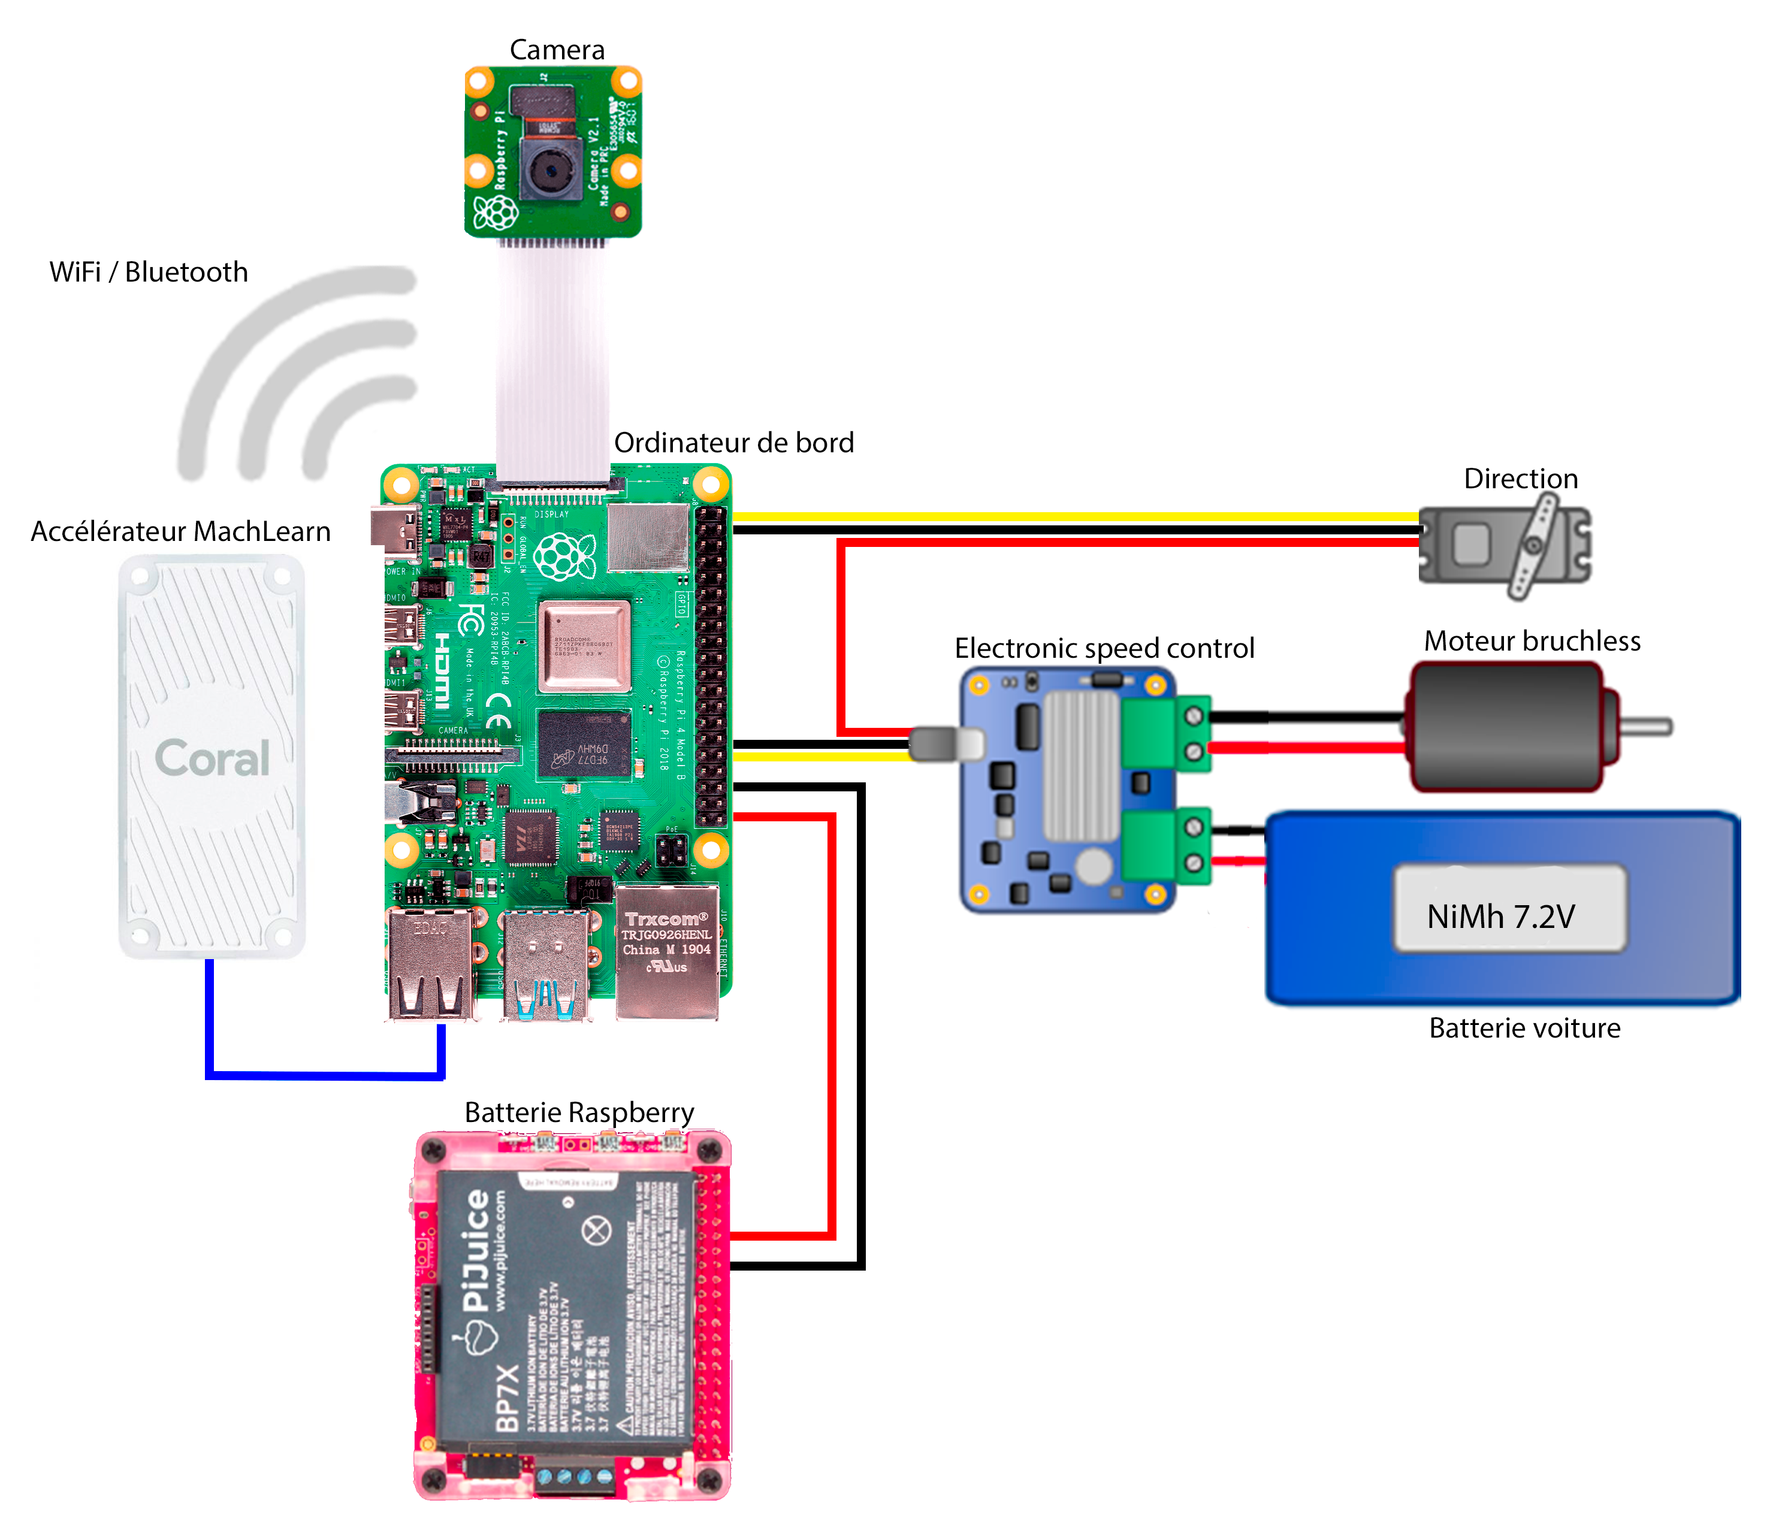
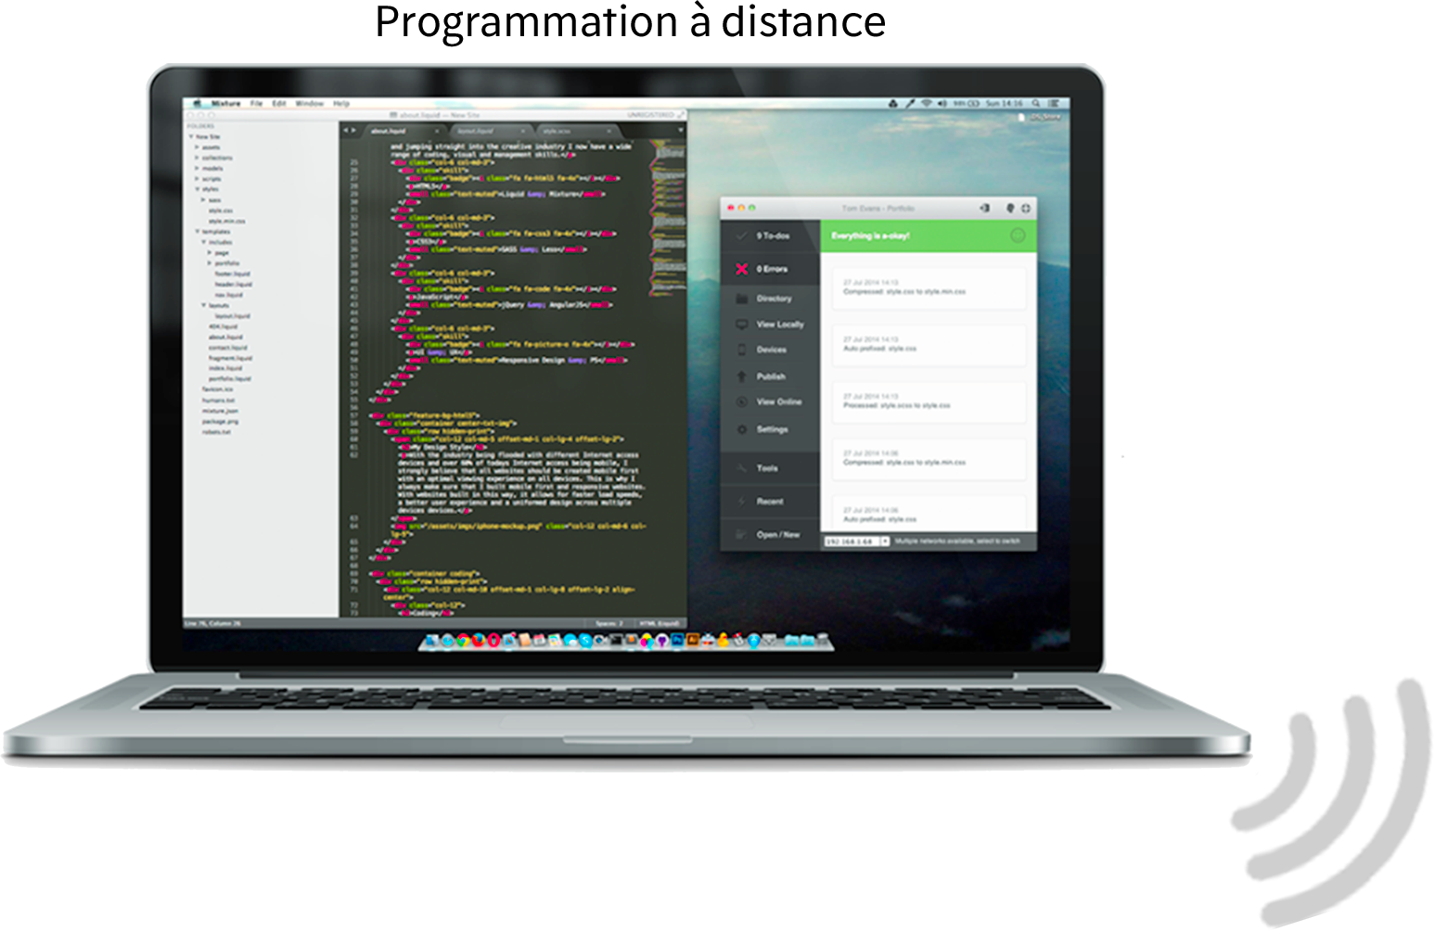
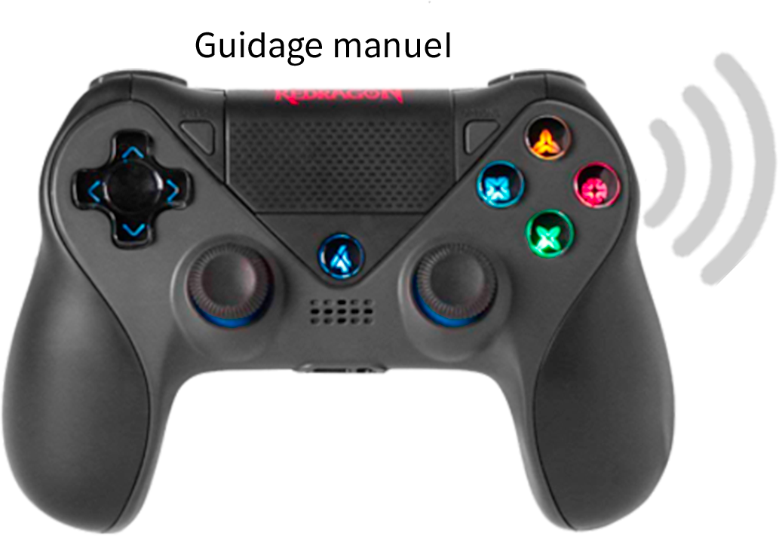

Slide 19





CHOIX DU LANGUAGE
17 crédits en C
12 crédits en C++
4 crédits en C#
Traitement de matrice
Machine learning
Librairies ML et imagerie
Utilisation de matrices
Communauté
Connaissance faible
0 connaissances
Pas adapté

Slide 20
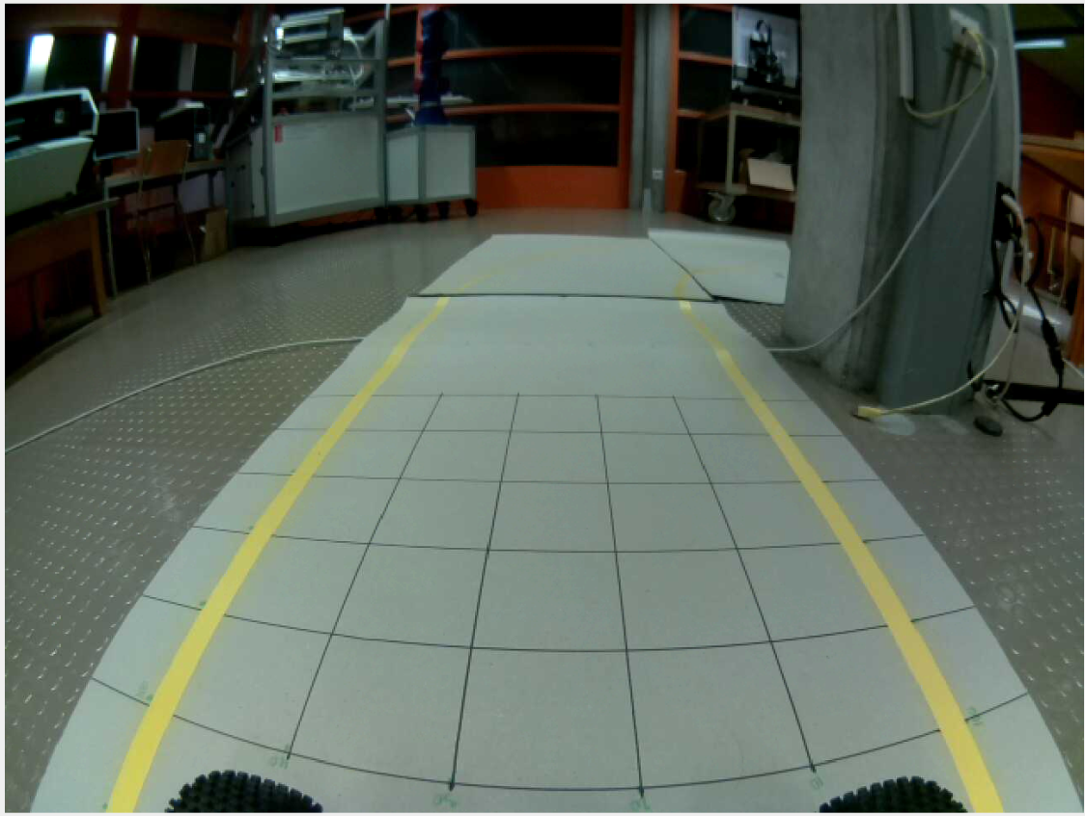
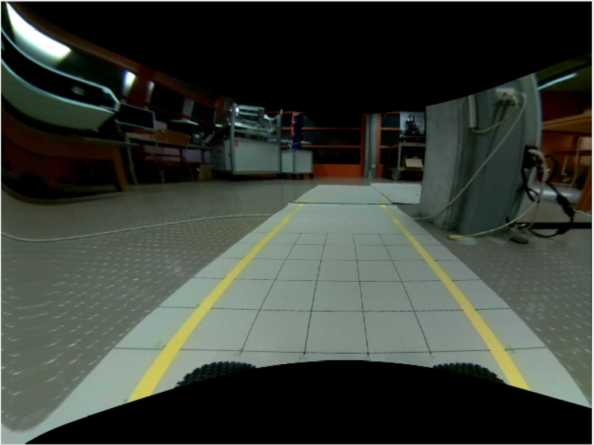
SUIVIT DE LIGNE
calibration

Slide 21
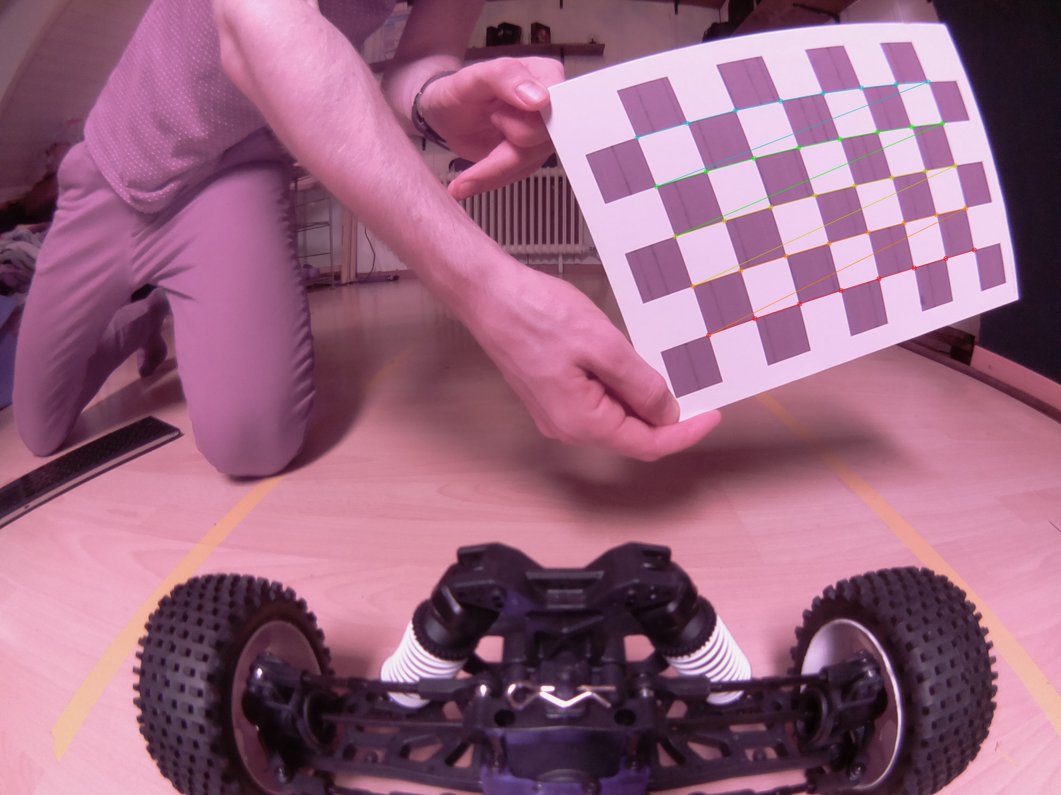
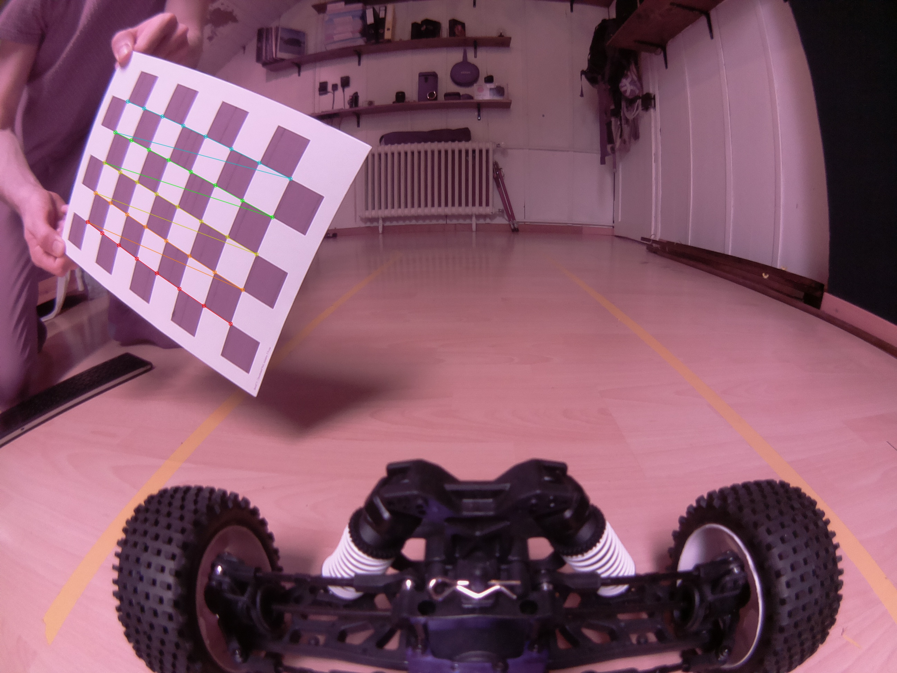
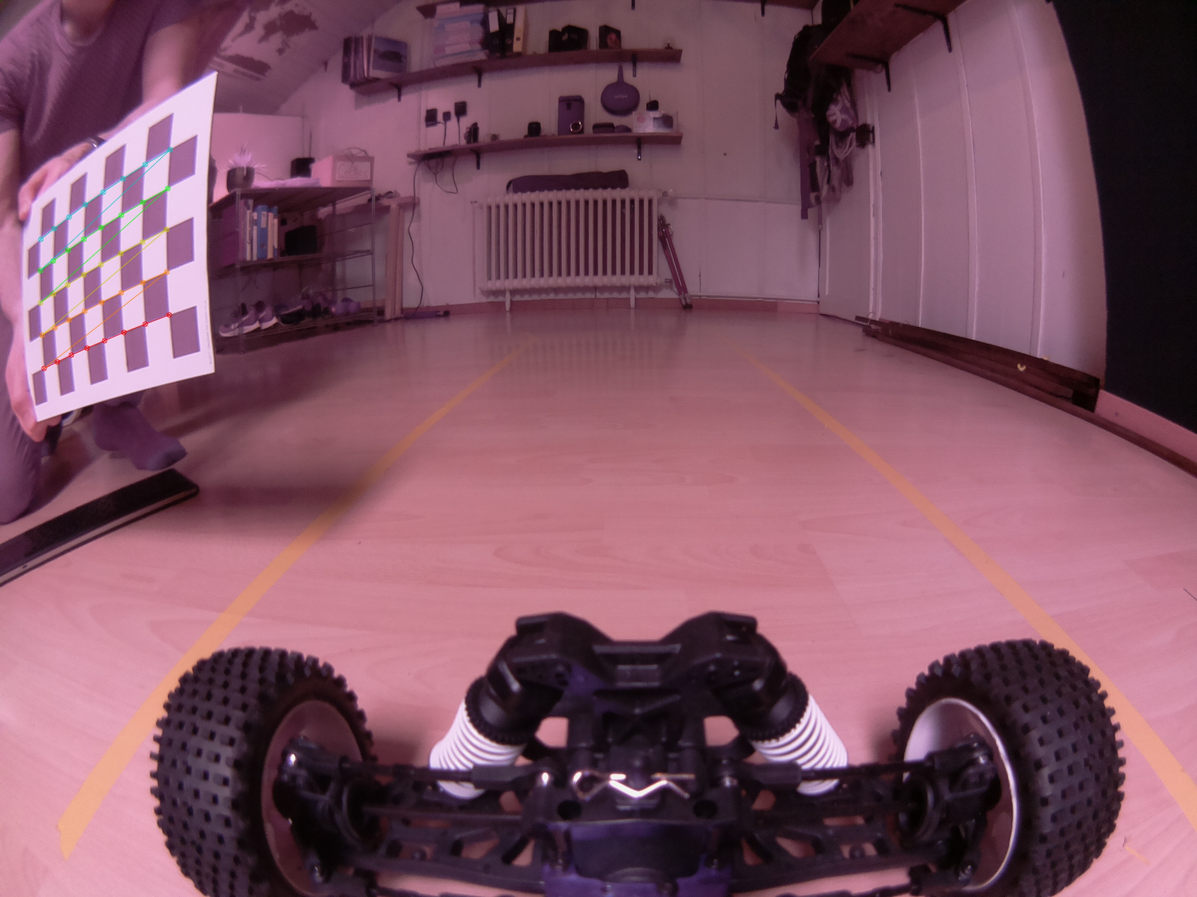
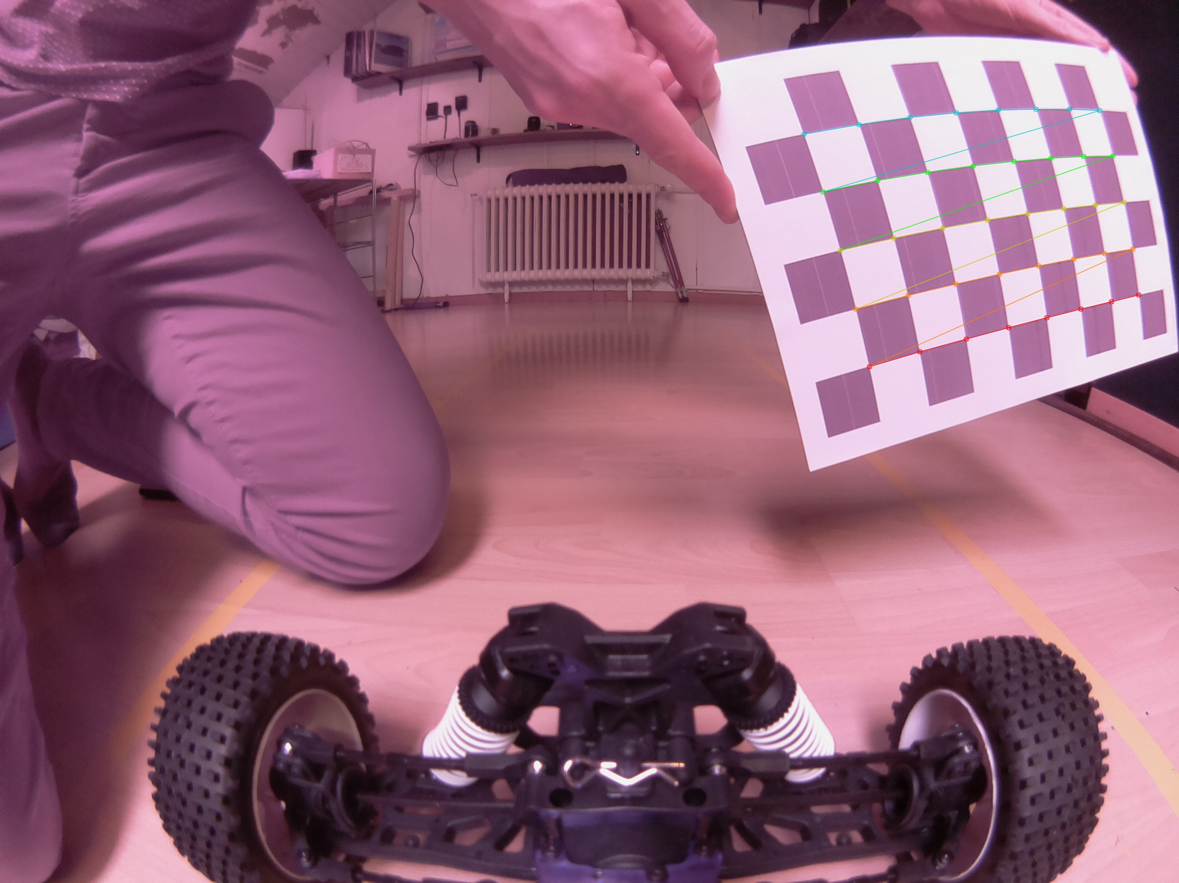
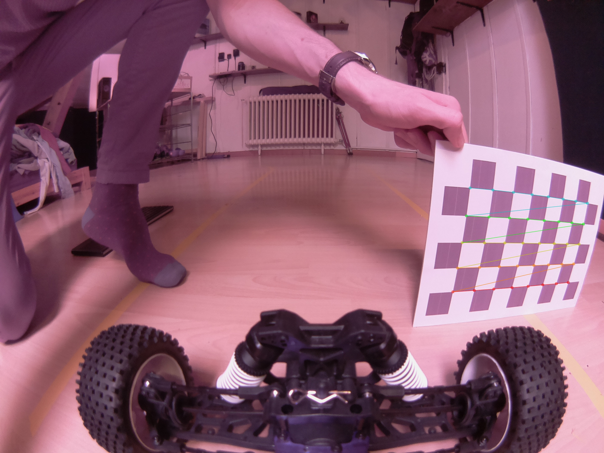
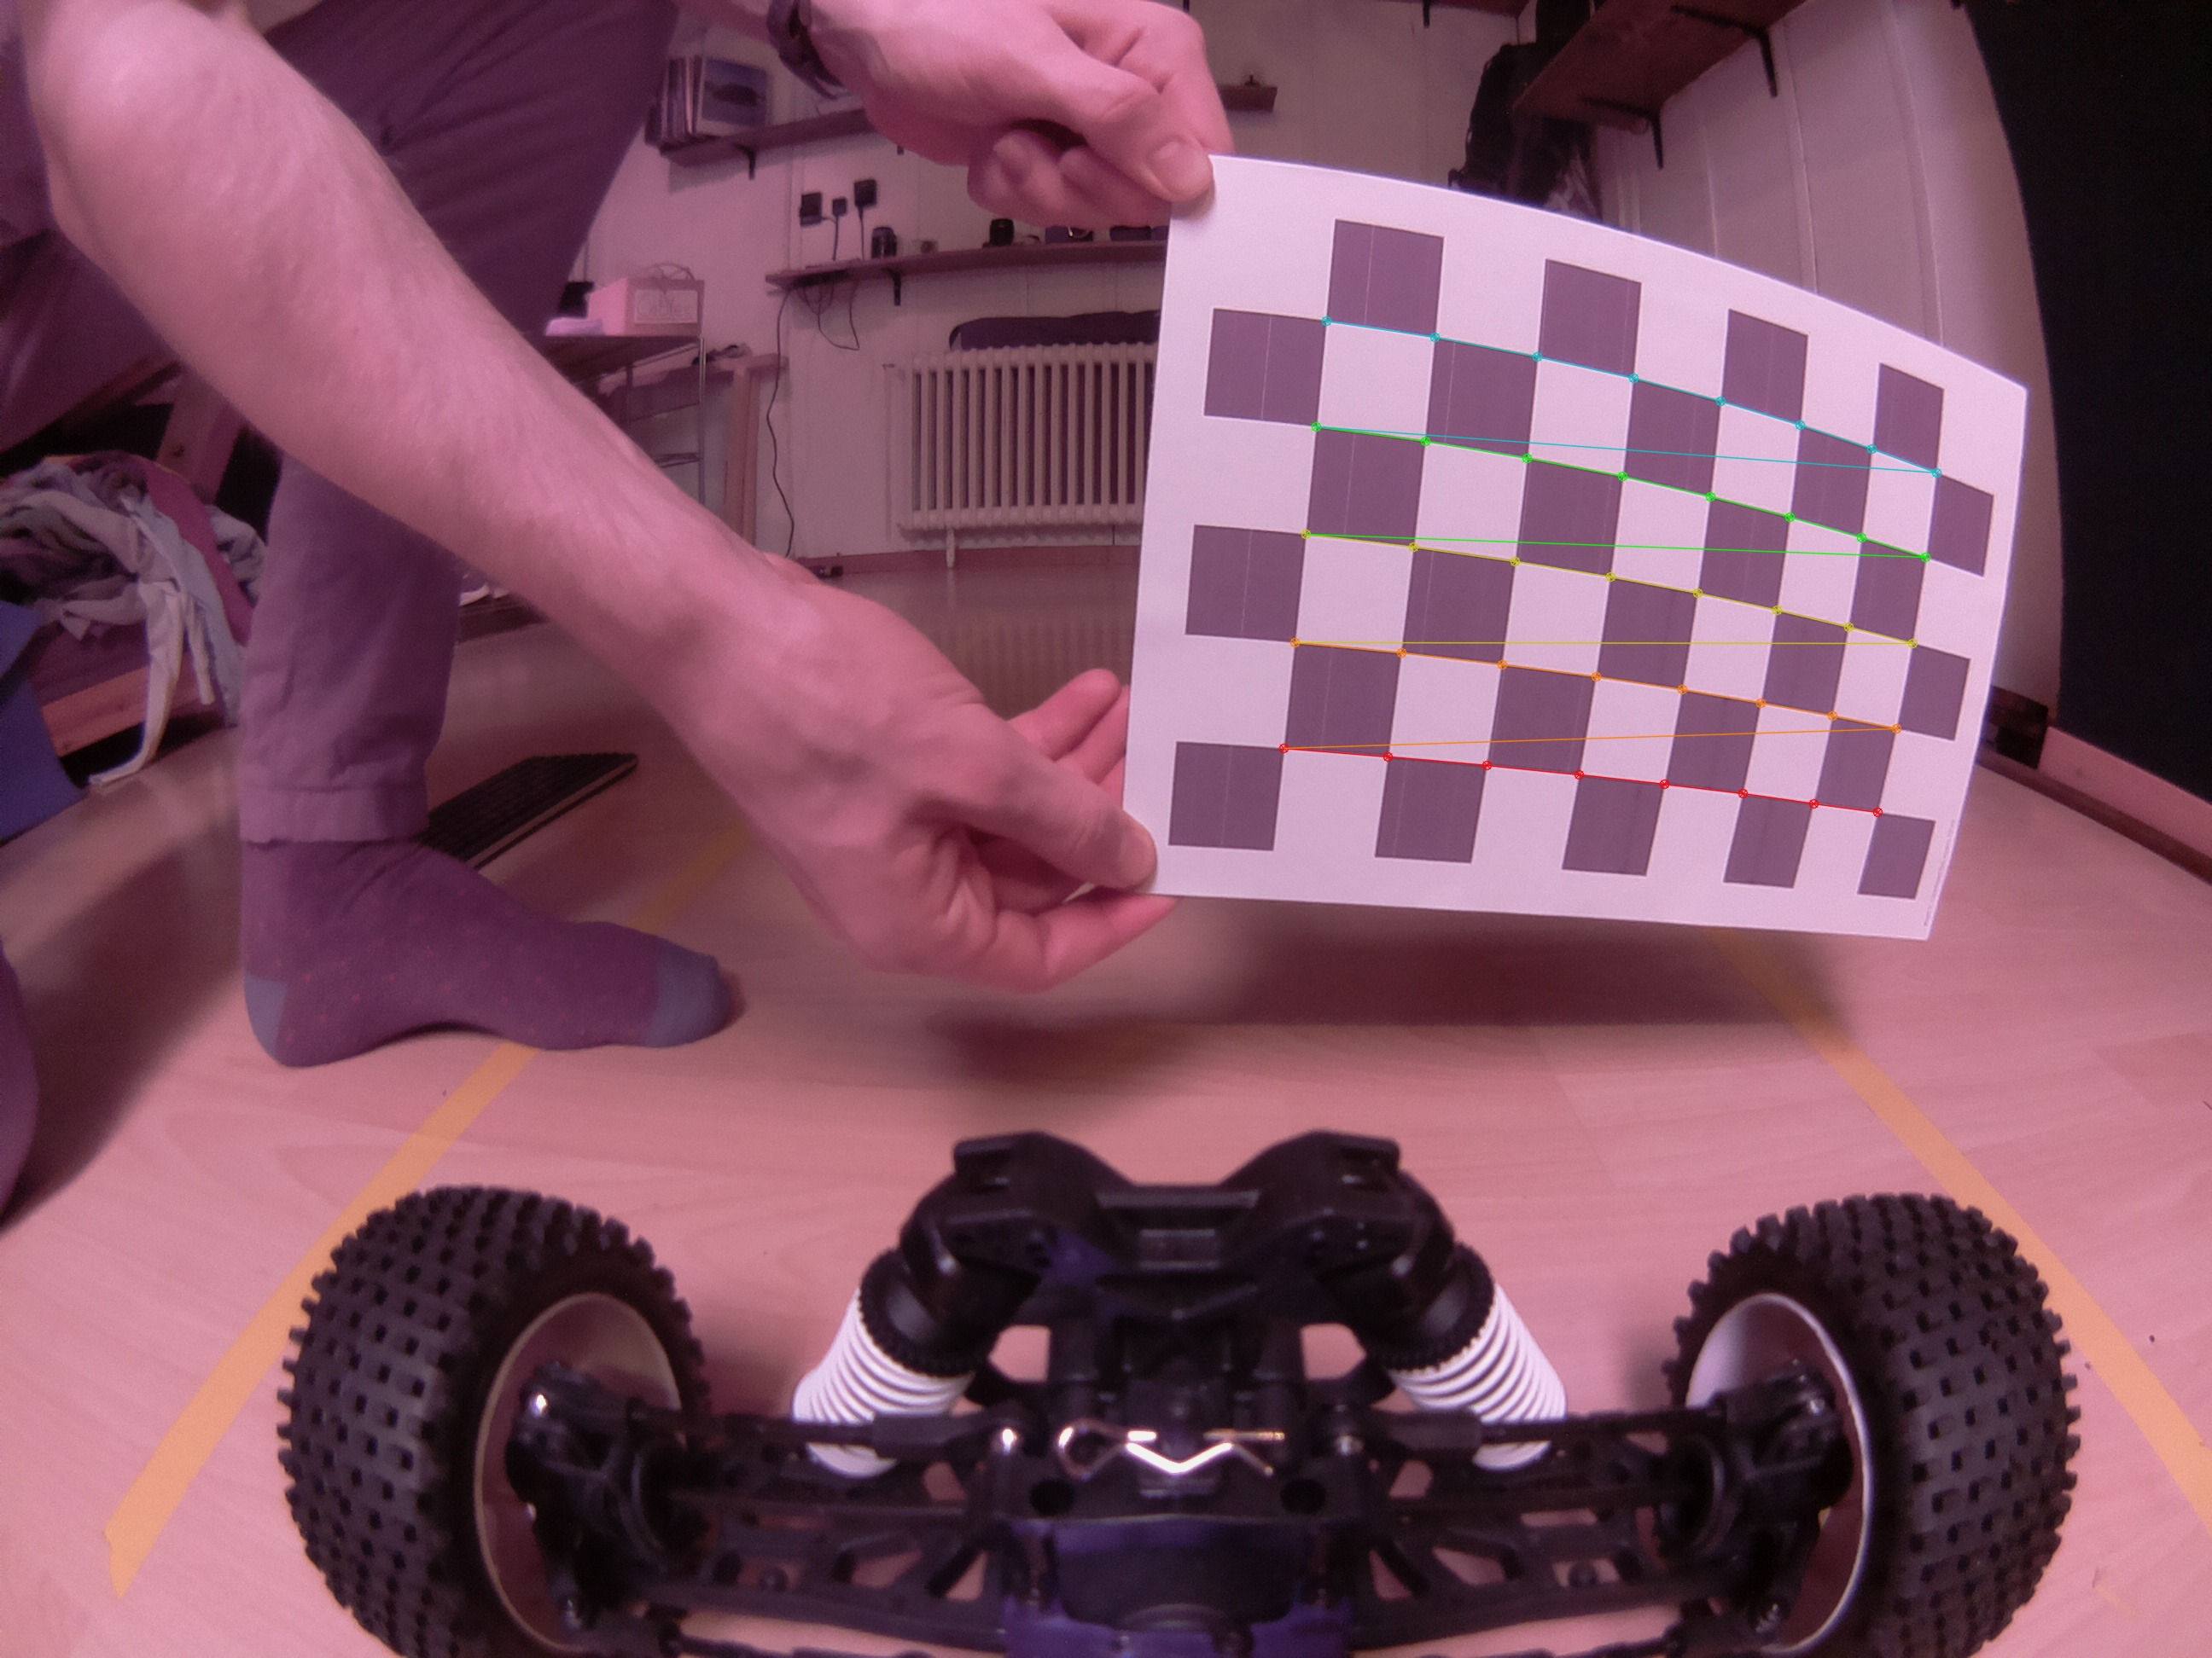
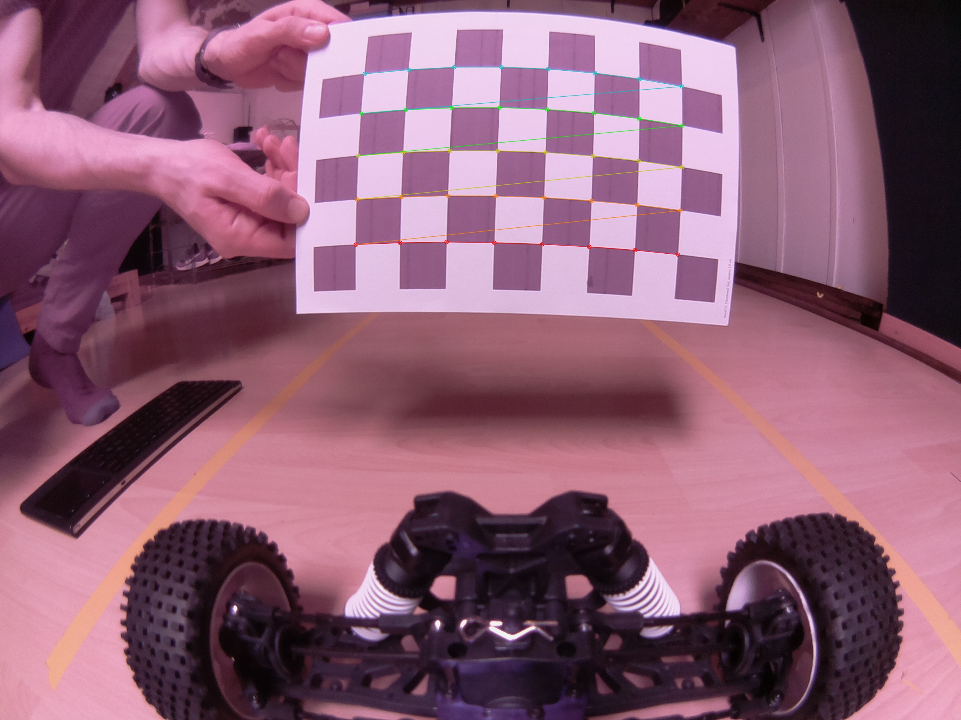
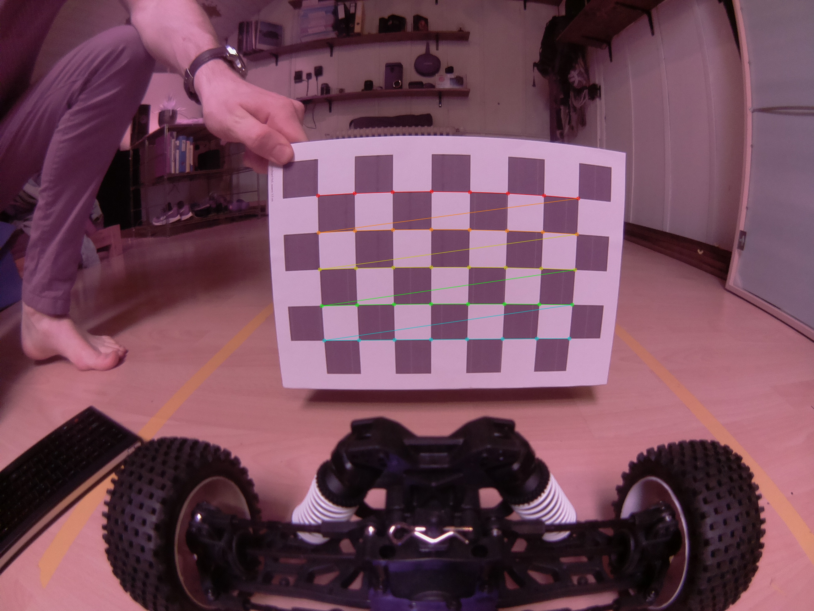
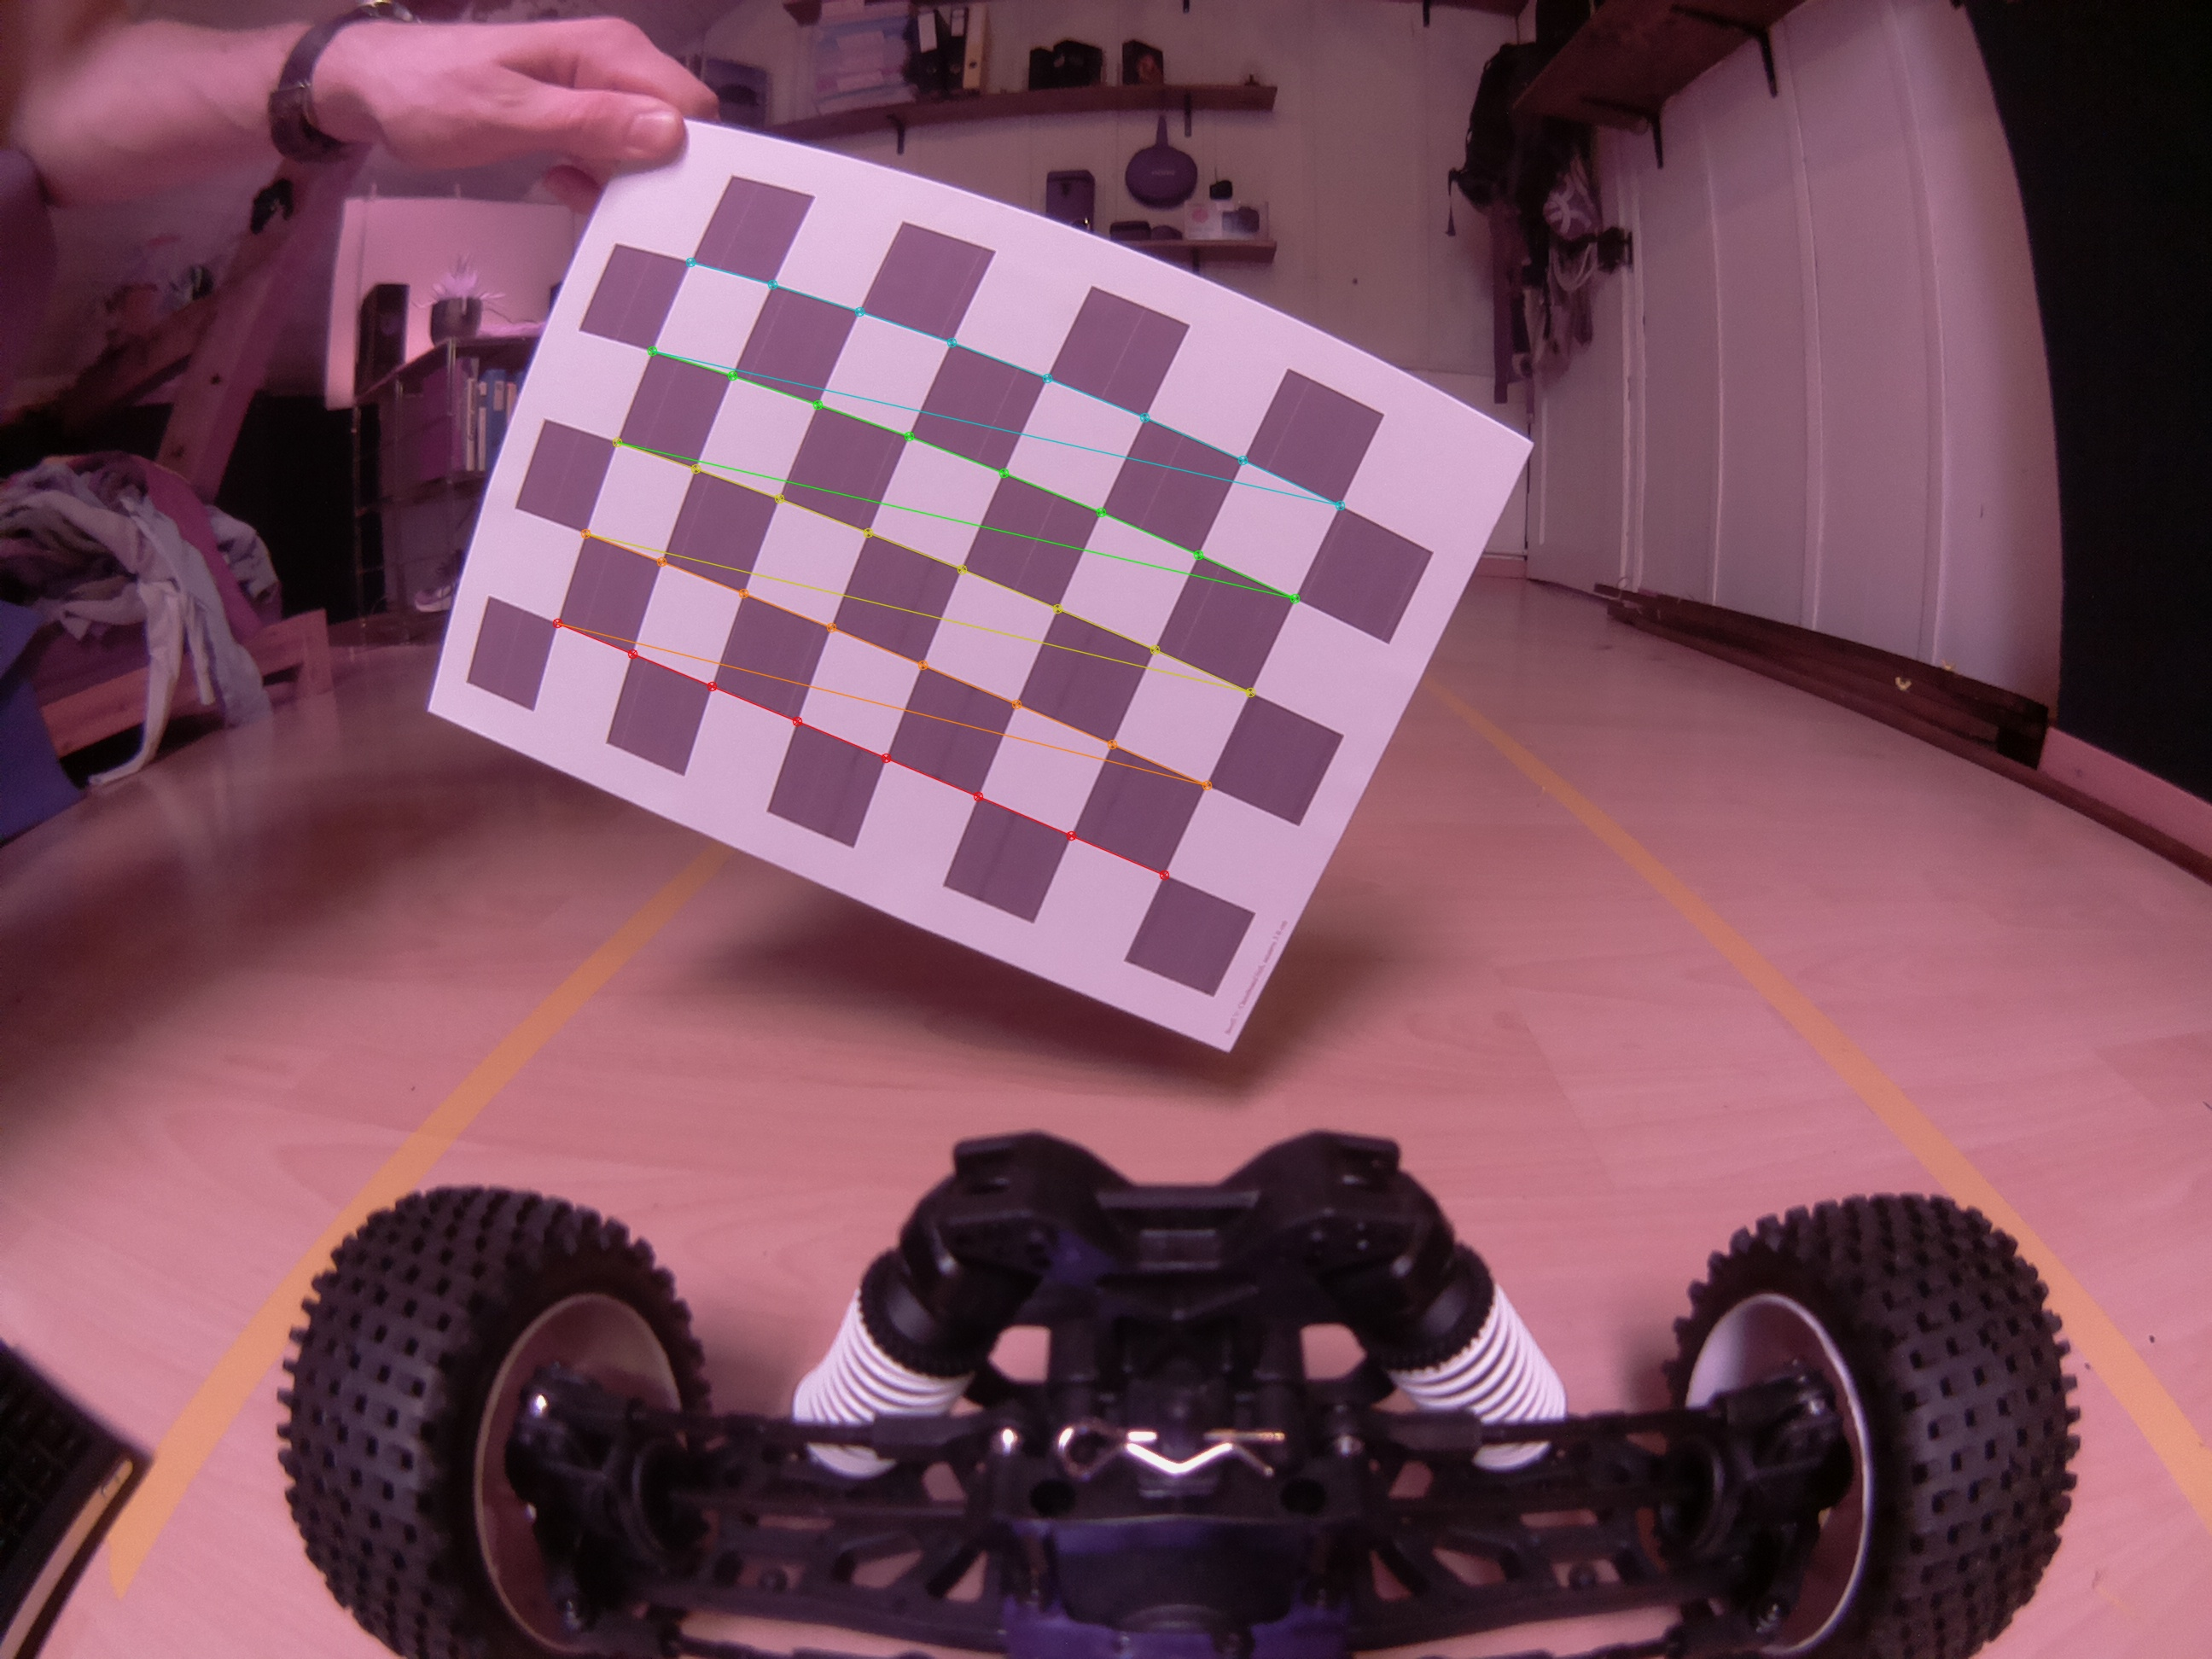
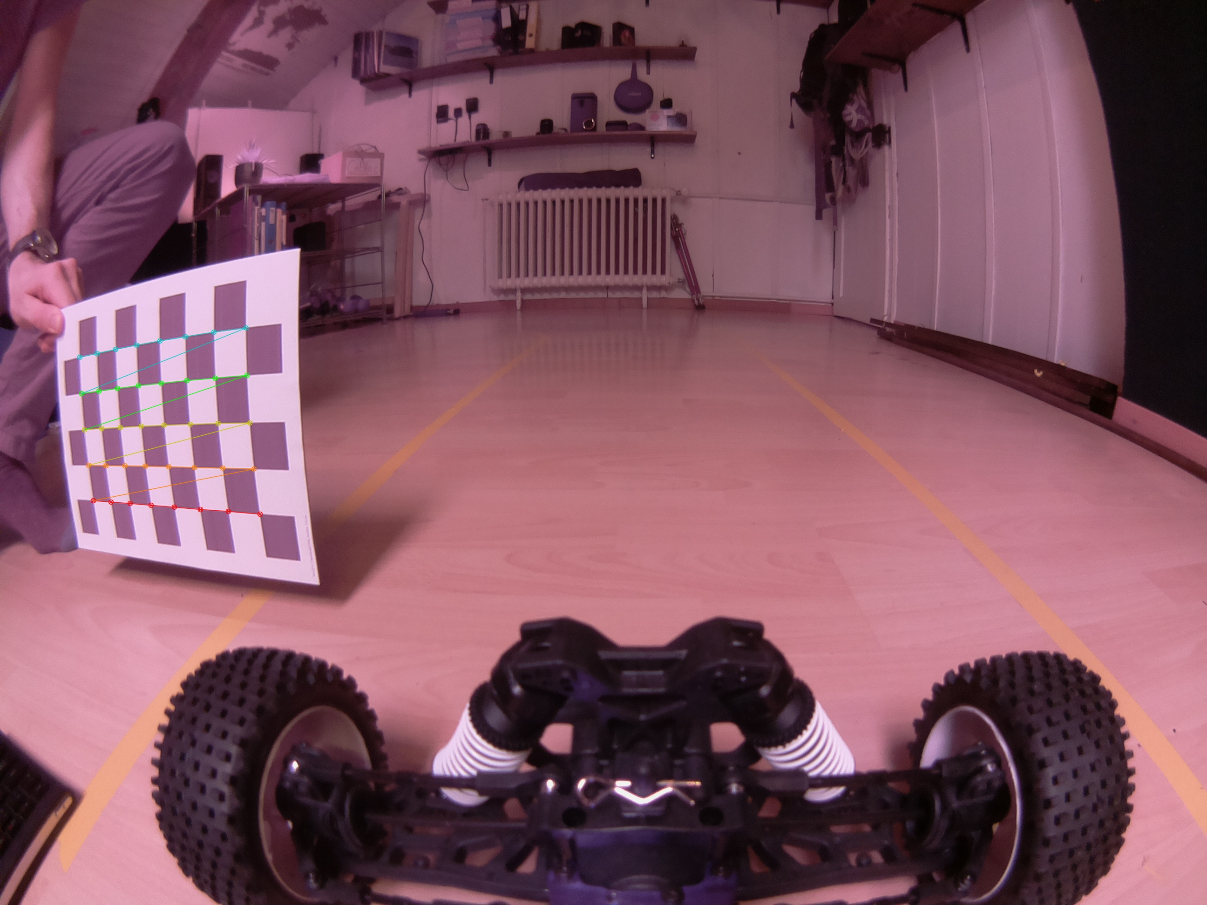
SUIVIT DE LIGNE
calibration

Slide 22
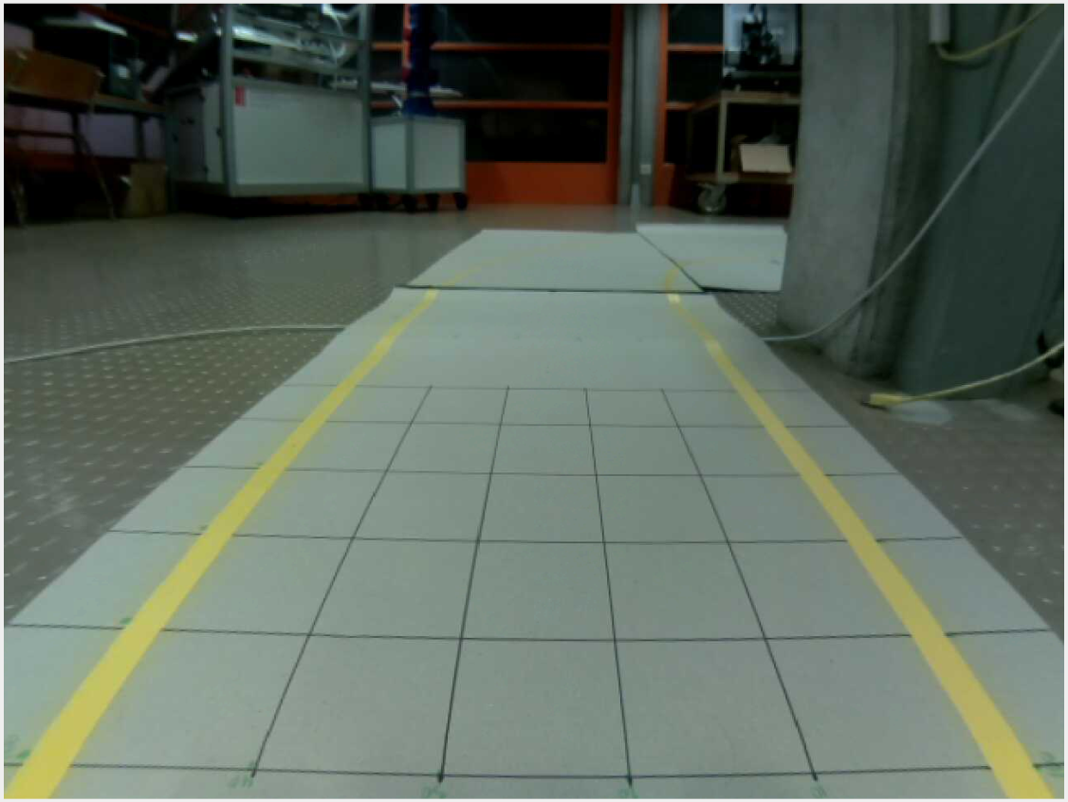
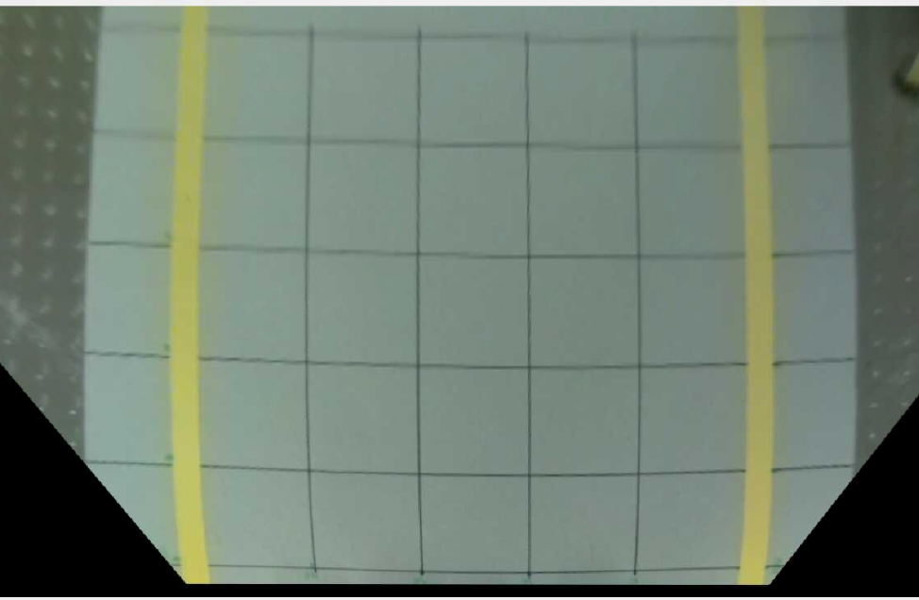
SUIVIT DE LIGNE
warping

Slide 23
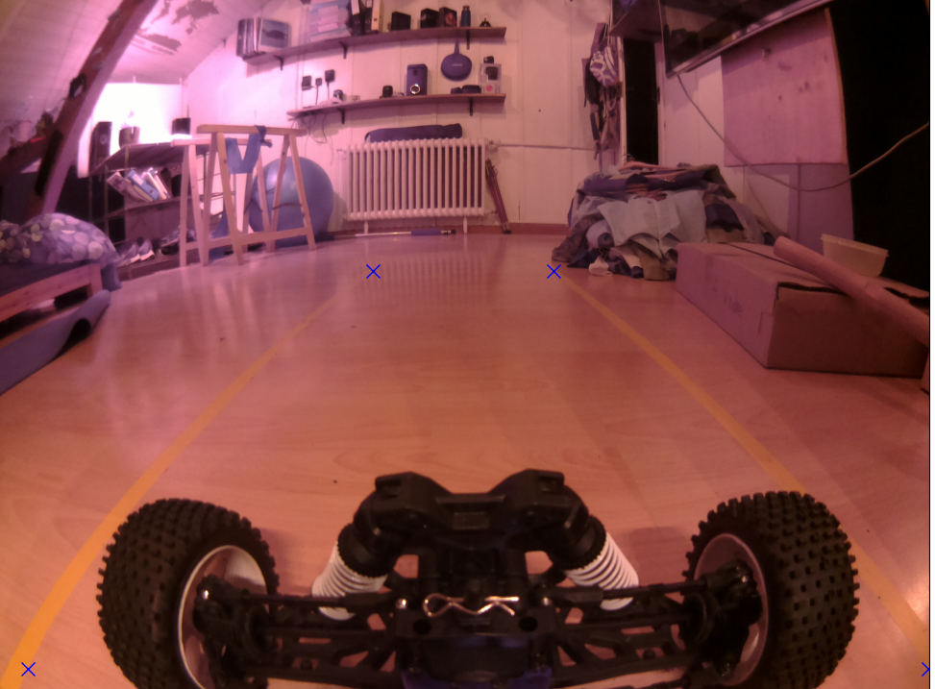
SUIVIT DE LIGNE
warping

Slide 24
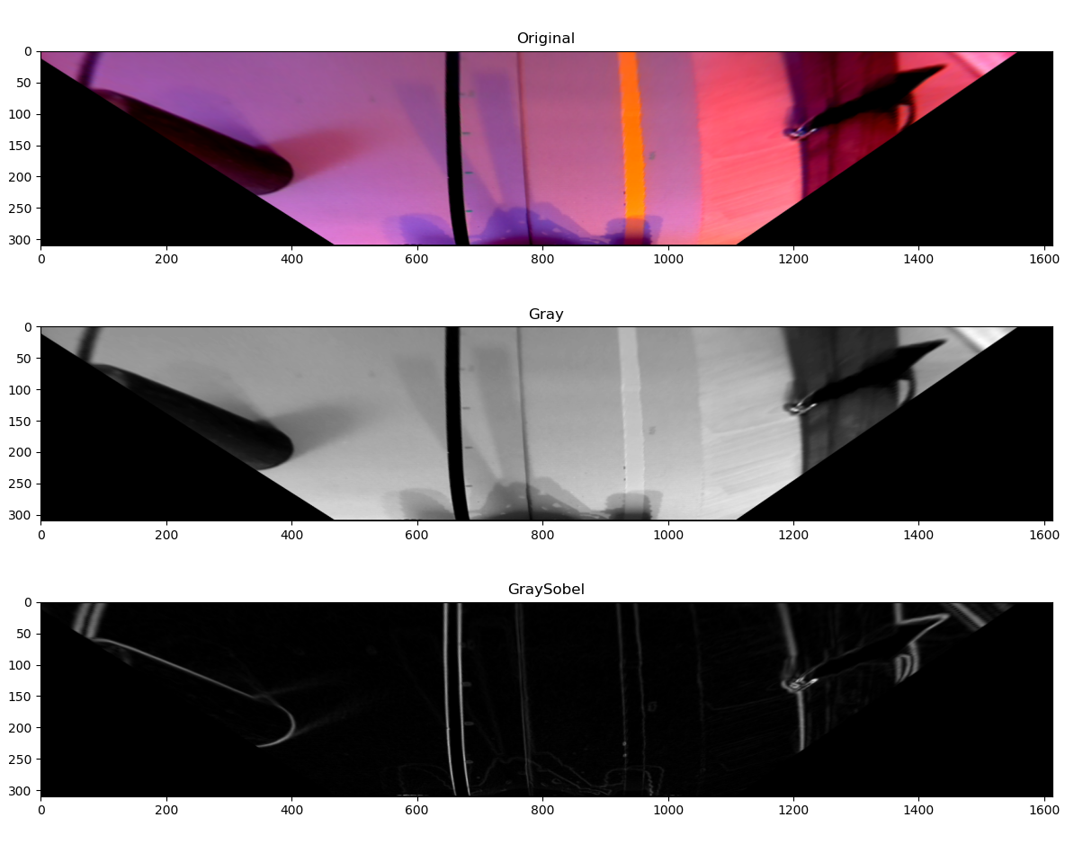
SUIVIT DE LIGNE
détection de ligne

Slide 25
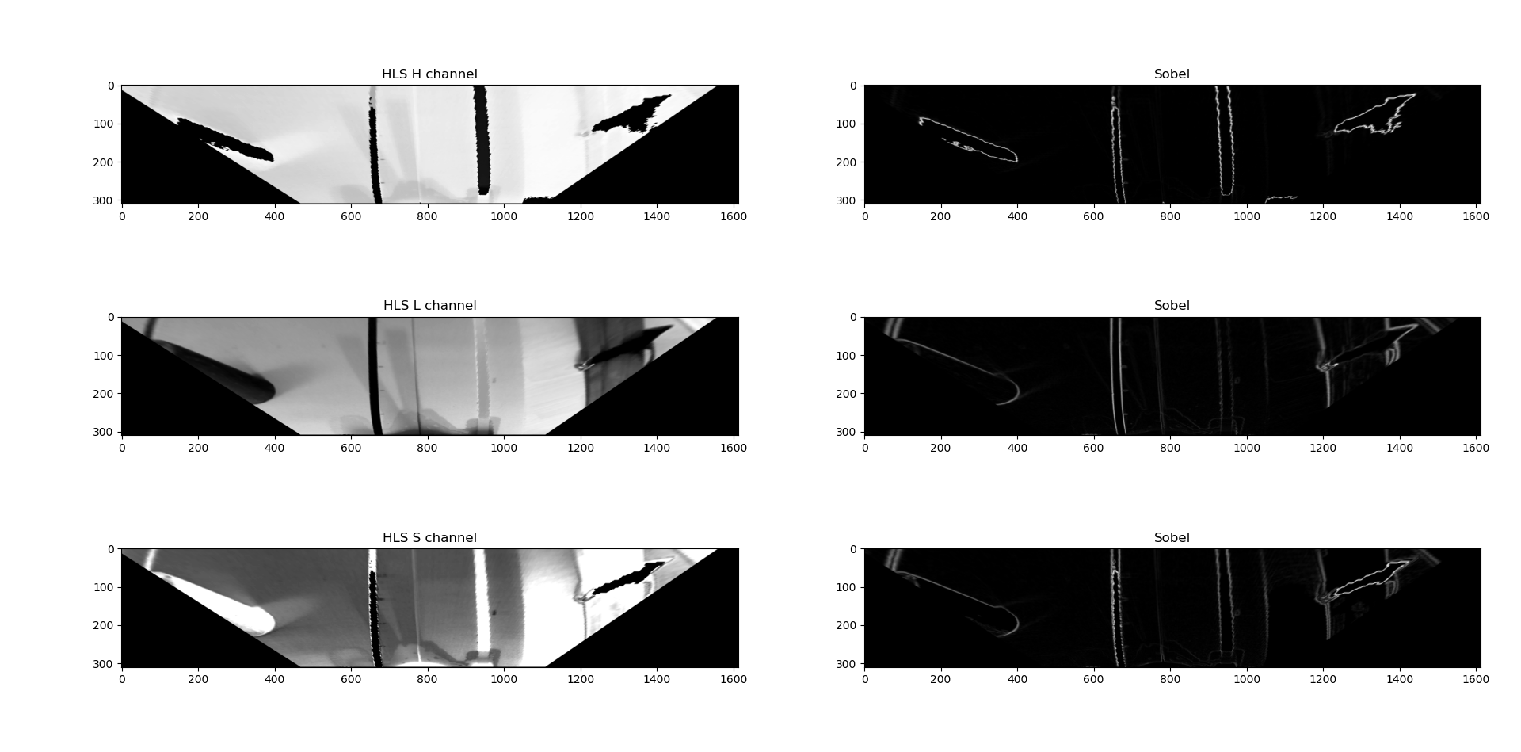
SUIVIT DE LIGNE
détection de ligne

Slide 26
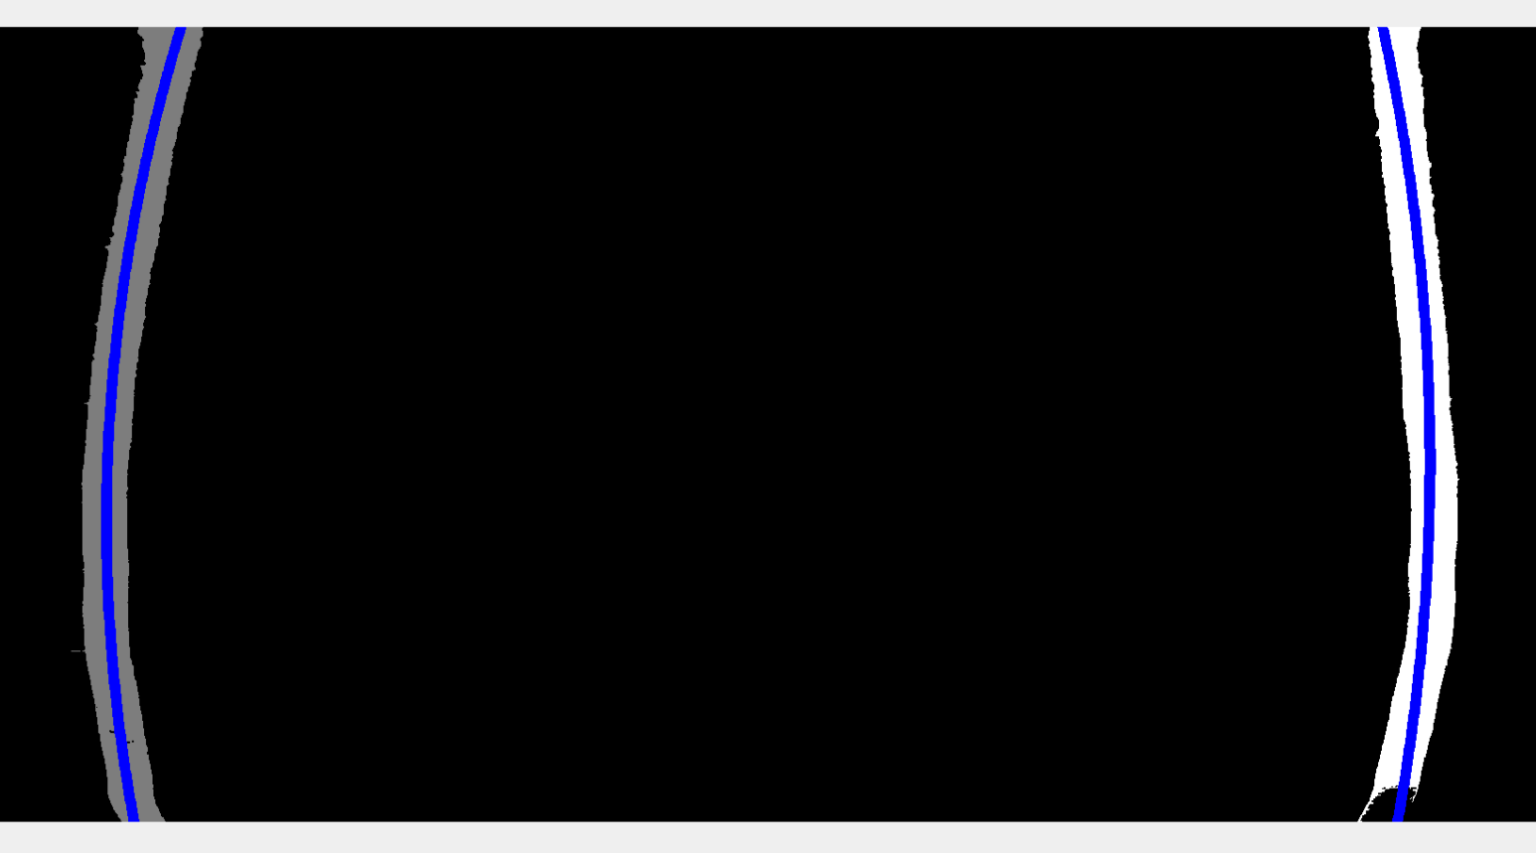
SUIVIT DE LIGNE
détection de ligne

Slide 27
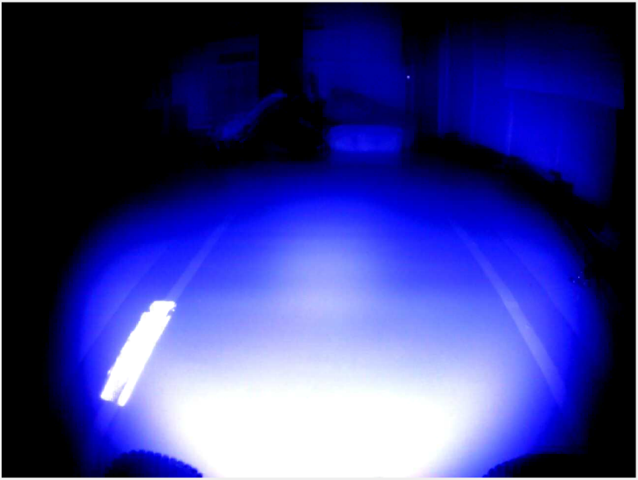
SUIVIT DE LIGNE
la nuit ?

Slide 28
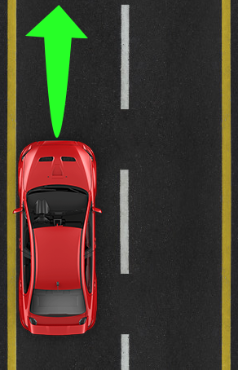
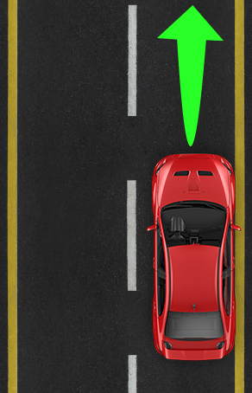
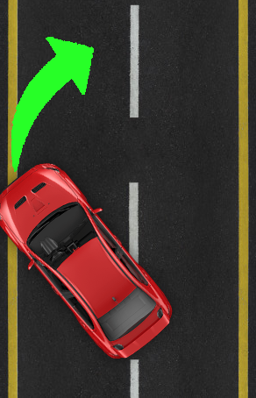
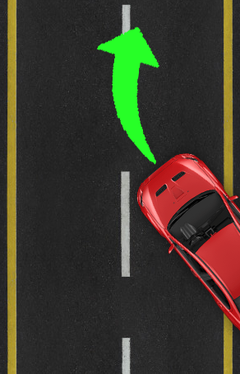
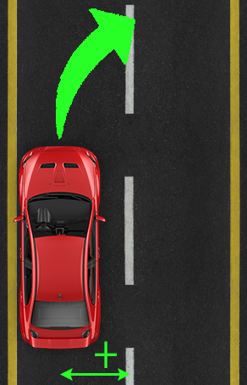
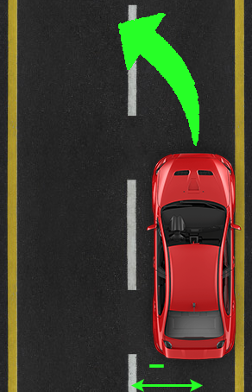
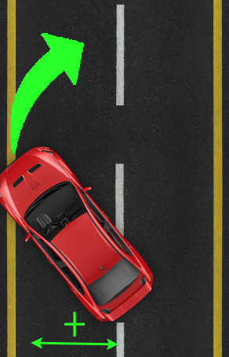
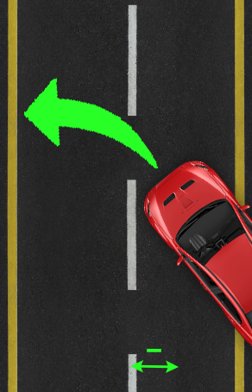
SUIVIT DE LIGNE
donner la direction
0° / Gauche 0° / Droite 45° / Gauche 45° / Droite
Angle
Position

Slide 29
FEUX & PANNEAUX
algorithme
Réseau neuronal convolutif

Slide 30
FEUX & PANNEAUX
base de donnée
http://cocodataset.org/#explore

Slide 31
ETAT ACTUEL
Voiture complètement sans fil
Détection de ligne fiable en environnement contrôlé
Guidage d’angle fonctionnel
Récupération de la télémétrie fonctionnel (batterie)

Slide 32
200h
250h
PLANNING
consommées
restantes

